Slide 1
工程伦理学第二讲

Slide 2

Ethics (伦理学)
公元前4世纪，希腊哲学家亚里士多德，创立的一门研究人的道德品质的学问
Notes:
风俗：入乡随俗
性格个性标准

Slide 3
伦理学的作用
（1）告诉人们如何做一个有道德的人；
（2）道德标准告诉人们，什么是正当，什么是不当；
（3）一个明确的标准或者理想有助于人们清晰人们思路；
（4）对自身行为、目标和追求有更清醒的认识；
（5）为正义找到坚实的基础，消除对道德约束力的怀疑。

Slide 4
康德的墓志铭：
“Zwei Dinge erfuellen das Gemuet mit immer neuer und zunehmender Bewunderung und
Ehrfurcht, je oefter und anhaltender sich das Nachdenken damit beschaeftigt: der
bestirnte Himmel ueber mir und das moralische Gesetz in mir.”
有两种东西，我对它们的思考越是深沉和持久，他们在我心灵中唤起的惊奇和敬畏就会越来越历久弥新，一是我们头上浩瀚的星空，另一个就是我们心中的道德律。

Slide 5
一、为什么要关注科学研究伦理？
科学研究有伦理问题吗？
长期以来的观念：
科学无禁区，
研究有纪律，
应用有禁忌。

Slide 6
科学活动是一项集体事业，科学知识的获取和交流都是以科学家的诚信为基础的。
科学家是天生诚实的人，科学共同体是一个有效的、民主的、并能自我纠错的系统。
韦伯：科学是一项神圣的使命，每个科学家对真理都有一种献身精神。
C.P.斯诺:我所认识的科学家……在某些方面显然比知识界其他人在道德上更受人尊敬。

Slide 7
“bad apple” theory
著名管理学家，经济学家，教育学家，五行管理学创始人寇北辰老师通过对一箱苹果由好变坏的发展过程观察，提出了组织管理中的“坏苹果原理”。
一箱香甜可口，又大又红的苹果，有人发现其中一个苹果上出现了很小的斑点，但是没有管它。到了第二天，那个斑点变大了很多，仍然没有处理。一段时间后再打开，一阵难闻的气味传来，原来的那个苹果早坏完了，而且这一箱苹果也都坏掉了。
甚至在20世纪六七十年代人们还普遍认为，捏造和剽窃是因为某些研究者精神异常而发生的极少数事件，与大部分科学家没有关系。
该责备的是出问题的个人，而不是整个科学的机构。
然而，20世纪80年代以后，在世界各国科学界陆续披露出来的种种事实动摇了人们的这种信任。

Slide 8
二、科学研究中的不端行为（misconduct）
虚构伪造（fabrication）结果或数据；
篡改（falsification）（有选择的遗漏或更改）结果或数据 ；
剽窃(plagiarism)（在研究方案、研究结果和研究过程中不正当地运用他人成果）
不提供适当的引文注释、不让同行得到珍贵的资料，用不适当的统计或测量方式抬高研究发现的意义等。

Slide 9
弄虚作假fraud案例
弄虚作假：篡改和捏造、故意遗漏数据；
伪造证据、制造骗局的案例：1908-1912年英国律师业余地质学家道森在苏格兰发现可能是现代人祖先的直立猿人化石，送到不列颠博物馆，被鉴定并宣布为发现了“Piltdown Man”，（一种史前期人种）名噪一时。在此期间有一些古生物学家、神甫、作家参与了发掘活动。

Slide 10
当代科学史上规模最大的学术造假丑闻 ——“舍恩事件”
在科学界享有盛誉的美国《科学》杂志，在2002年11月1日出版的这期杂志上，刊登了前美国贝尔实验室科学家舍恩及其８名合作者的简短声明，宣布将撤消2000年至2001年期间在《科学》杂志上发表的８篇论文。这８篇论文的第一作者都是舍恩。
舍恩（Jan Hendrik Schön）
生于德国，34岁， 1998年获博士学位。在短短两年多时间里在《科学》、《自然》和《应用物理通讯》等全球著名学术期刊上发表十几篇论文，均为超导、分子电路和分子晶体等前沿领域，其中一些研究还被认为是突破性的。
一度被认为是物理学界快速升腾的希望之星，认为他迟早会得诺贝尔奖。

Slide 11
舍恩和鲍哲南等人合作，在2001年10月18日英国《自然》杂志和2001年12月7日美国《科学》杂志上发表了两篇论文，宣布制造出了世界上最小的纳米晶体管。此项成果被选为美国《科学》杂志2001年世界十大科学突破之首。
正是这两篇论文中相似的数据，引发了贝尔实验室以外的科学家对舍恩研究工作的质疑。
其他科学家随后进行的研究，却无法重复舍恩的实验结果。尤其令科学界怀疑的是，舍恩的很多论文虽然描述了一系列不同设备的实验，但部分数据看上去却一模一样，有一个“噪音”图形甚至完全相同，而这种数据本应是随机的。在接到有关投诉后，贝尔实验室2002年5月邀请5名外界科学家组成独立调查小组，对此事展开调查。
调查小组9月25日公布的长达125页的报告指出，有“令人信服”的证据表明，在1998年至2001年期间发表的24篇论文中，舍恩至少在16篇论文中捏造或篡改了实验数据，而且这些造假都是在合作者“毫不知情”的情况下进行的。

Slide 12
调查报告同时也附上了舍恩自己的解释。舍恩承认自己在科研工作中犯了错误，并“深感遗憾”，但同时声称这些错误的产生是研究工作过于复杂的结果
贝尔实验室已经于2002年9月25日宣布中止了与他的雇佣关系，将其开除。
为妥善处理这起震惊世界的科学造假事件，德国研究协会(DFG)于当年9月27日宣布，对该事件成立一个专门调查委员会。如果调查委员会认定舍恩的科学造假行为成立，他将受到制裁。
科学界的诚信缺失现象已不容忽视，因为它将影响科学自身的发展和公众对科学的信任。
人们开始把这些现象和社会大环境、科学的本性以及科学体制联系在一起思考。

Slide 13
近年来学术造假事件
方舟子在其微博上质疑唐骏的学历和专利造假。他指出，唐骏曾在其自传《我的成功可以复制》中自称为“加州理工学院博士”，并拥有大头贴照相机和卡拉OK打分机两项专利，但这两项表述都涉嫌造假。
肖传国：“用会议摘要冒充论文”，派人袭击方舟子，因为方舟子在他参选院士期间连续发文，指责他存在“脚踏两只船”、“用会议摘要冒充论文”，“履历造假”等学术不端行为，导致他未能如愿当上院士。
曾康宁：史上最牛硕士论文抄袭事件
2009年5月，经查实，该校2005级统计学专业研究生袁新的硕士学位论文《山东省feeep协调度研究》，系抄袭南京财经大学研究生曾康宁的硕士学位论文《江苏省feeep协调度研究》。除了江苏省被替换成山东省，论文的其他内容几乎完全一样。

Slide 14
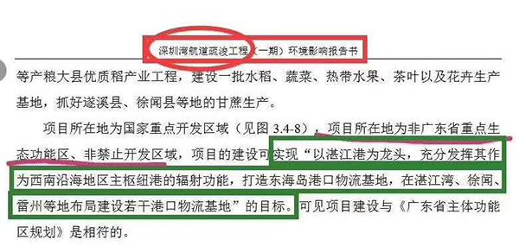
于艳茹：博士论文抄袭
8月17日，知名学术期刊《国际新闻界》刊发公告，认定北大历史学系博士于艳茹的论文《1775年法国大众新闻业的“投石党运动”》“严重抄袭”国外学者的论文。
国际学术造假：葛兰素史克（GSK)中国研发总裁臧敬五2010年发表在国际顶尖杂志《Nature Medicine》上的论文涉嫌造假，。
江苏大学理学院教授戴美凤
4月9日，《自然》旗下《科学报告》杂志在网站刊发声明，撤回戴美凤团队于2015年12月15日在线发表的一篇论文。（2020年4月22日 中国青年网）

Slide 15
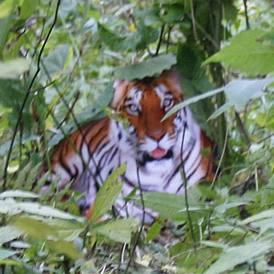
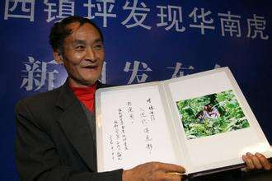
周老虎事件
2007年10月3日，中国安康市镇坪县城关镇文采村村民周正龙宣称于神洲湾拍摄到濒危动物野生华南虎的照片。省林业厅于当月10号确认照片所拍确为华南虎。但照片公布后，照片和其中老虎的真实性受到了许多质疑。2007年11月，照片中的老虎被发现与一张年画上的老虎极为相似，而因该年画生产于2002年，照片中老虎的真实性受到了更多强烈质疑。但陜西省林业厅相关官员坚持照片老虎为真，引发网民和民众的强烈质疑，并对政府的公信力产生怀疑。2008年6月29日陕西省政府新闻发布会通报周正龙所拍摄照片中“老虎”实为老虎纸画。参与“华南虎照片事件”调查的陕西省公安厅副厅长白少康说，周正龙去年10月3日拍摄的华南虎是老虎画。

Slide 16
他们为什么会这么做？
为什么现实生活中有越轨行为？
科学与利益的关系日益密切：金钱、地位、名利、身份
科学家以科学为职业
科技成果商品化
对科学研究的急功近利
科技的评价方法的偏差，管理和约束机制的不健全
造成科学诚信缺失的原因
社会大背景中的腐败、浮躁和不正之风；
市场经济大潮下的功利主义抬头、竞争压力加大、急功近利；
科学研究资源的匮乏；
科学评价体系的不合理和不完善；
科学道德规范的不健全。
诚信哪儿去了？

Slide 17
20世纪以后，科学家队伍迅速扩大，科学活动早已不只是少数社会精英的兴趣爱好而是千百万人谋生的职业，科学家之间对科学研究资源的竞争日趋激烈。
近几十年，随着科学技术与社会经济的关系日益密切，企业与科研机构的合作大大增加，科学活动和科学家的个人利益常常直接挂钩。
在急功近利的社会氛围下，在巨大的竞争压力下，在诱人的利益驱动下，一些个人品德有缺陷的科学家会利用科学体制的各种漏洞或铤而走险背离基本的科学道德。这时，单靠科学家的自律已不足以维护科学的纯洁性。

Slide 18
三、科学研究者的共同价值观
诚实
准确
客观
有效率
以人为本

Slide 19
科学研究的道德规范
要保证科学研究的客观性，就要对科学家提出具体要求，即在科学探索新知的过程中要有所规范，即——诚实、严谨、理性和公开。
一、诚实
诚实原则可以说是科研伦理的核心。诚实原则具体到科学研究中就是：科学家在研究过程的所有阶段，如数据的采集、记录、分析、解释、共享和贮存，成果的公开和评价等，都应坚持客观、公正、诚实的原则。否则，科学的目标、追求真知、彼此信任、合作交流、社会公信、社会支持等基础都将丧失。
1．不诚实行为及其发生和危害：
在科学研究中大多数不诚实行为是在数据的生成与数据的分析过程中产生的 ：
⑴采集数据不诚实行为 ；
⑵记录数据不诚实行为 ；
⑶修饰数据不诚实行为 ；

Slide 20
⑷基金申请过程中的不诚实行为 ；
⑸科学家编造或伪造自己的履历等不诚实行为。
2．伦理问题
实验数据中“好的”和“不好的”的有取舍的报告，就提出了一个伦理难题：需要诉求科学家的动机与意图——若取舍数据的目的是为了欺骗他人，则不诚实；若是为了更清楚地表述结果，则不是作伪。但如何判断其真实性，则主要依赖于科学家的道德自律。

Slide 21
二 严谨
科学家在科学研究中应当保持严谨的态度和作风，应当尽可能避免在研究中出差错，特别应避免在陈述研究结果时出现差错。严谨是科研活动中的道德责任要求。
1．科研中差错的类型：
⑴仪器误差
⑵方法误差
⑶人的误差
⑷撰写论文
⑸数据处理储存
2．伦理问题及其区分：
在对科研中的疏忽作道德评判时，需要对不诚实和差错加以鉴别和区分：不能仅仅通过行为来判断，还应依据人的动机来判断：如人品、学品、对待失误的认识和态度等。

Slide 22
三 理性
理性——是指人对于事物、现象、行为和思想的理解、判断、推理和解释的能力。
纵然科学发现过程存在着非理性的成分，也不会损害科学诉诸理性的本质。因为任何科学发现，不论含有多少直觉或灵感的成分，它都必须经得起理性的分析，它在逻辑上必须是自恰的，而且最终要能够经得起实验的反复检验。科研活动中违背科研道德不理性行为主要表现为“偏见”：
A. “偏见”致使科研中的系统错误，常常会引起高度的争议。
B. “偏见”通常渗透着政治、宗教和文化的因素。
C. 科研中的“偏见”往往导致研究中的“自欺”。

Slide 23
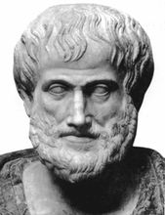
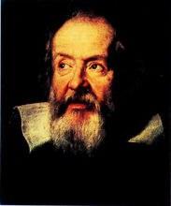
亚里士多德 伽利略
对自由落体最先研究的是古希腊的科学家亚里士多德，他提出：物体下落的快慢是由物体本身的重量决定的，物体越重，下落得越快；反之，则下落得越慢。亚里士多德的理论影响了其后两千多年的人。直到物理学家伽利略在提出了相反的意见。伽利略在1636年的《两种新科学的对话》中写道：如果依照亚里士多德的理论，假设有两块石头，大的重量为8，小的为4，则大的下落速度为8，小的下落速度为4，当两块石头被绑在一起的时候，下落快的会因为慢的而被拖慢。所以整个体系和下落速度在4-8之间。但是，两块绑在一起的石头的整体重量为12，下落速度也就应该大于8，这就陷入了一个自相矛盾的境界。伽利略由此推断物体下落的速度应该不是由其重量决定的。他在书中设想，自由落体运动的速度是匀速变化的。伽利略自由落体定律：物体下落的速度与时间成正比，它下落的距离与时间的平方成正比，物体下落的加速度与物体的重量无关，也与物体的质量无关。为了彻底改变亚里斯多德的错误所形成的影响，伽利略特意在比萨斜塔上当众用两个大小不一的铁球做了一次实验，结果让所有在场的人大吃一惊，两个铁球同时落地。

Slide 24
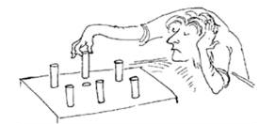
翻过来，转过去……图片来源：simplypsychology.org
在1953年的一项经典实验中，学生们被要求用整整一小时完成一些单调的重复性任务，比如把小方块转90度，然后再转一次，然后再转一次。接着，实验员要求学生们说服别人这场无聊至极的实验经历其实很有意思。作为参加实验的报酬，有些学生拿到了1美元（相当于今天的9美元），有些学生拿到了20美元（相当于今天的176美元）。实验最后的调查显示，只拿了一点小钱的学生更可能把无聊的经历说得天花乱坠。他们似乎已经被自己的谎言骗住了。
根据参与这项实验的心理学家梅里尔·卡尔史密斯（Merrill Carlsmith）和莱昂·费斯亭格（Leon Festinger）的说法，这种态度大转变是“认知失调”引起的。人们试图在同一时间持有两种彼此矛盾的观点时会感到不适，这种不适感就是认知失调。面对两相矛盾的事实（“实验很无聊”和“我对别人说实验很有意思”）时，拿钱多的学生可以为他们的行为找到外界的原因（“我是拿了钱才这么说的”），但只拿了一点小钱的学生就只能从内部寻找理由（“我说实验很有趣肯定是有原因的。说不定我其实挺喜欢那实验呢”）。

Slide 25
科学家们已经发现了超过50种像“认知失调”一样会影响我们思考方式的偏见。比如易得性直觉（availability heuristic）：人们会觉得更容易想起来的事情（因为更有感情，或者亲身经历了许多次）比实际发生得更频繁。（看再多CSI，世界上其实也没多少连环杀手）。再比如说，区别偏见（distinction bias）：同时考虑两个选项时，二者彼此间会显得更为不同。还有面额效应（denomination effect）：面额小的纸币或硬币会让人更容易花掉。以及邓宁-克鲁格效应（Dunning-Kruger effect）：专家倾向于低估自己的能力，而外行人往往会高估。

Slide 26
四 公开
科学是一项开放的事业，它要求科研人员将自己的创新的知识公开发表，他的数据、方法、思想、技巧和工具能够与其他科研人员共享，他的成果应当能够接受其他科研人员的评价。科学的公开也意味着科研人员应当公开资金来源和财政利益，以避免利益冲突。
1．公开性是科学知识进步的必要条件。
2．科研人员在什么情况下保密才是合理和符合科学道德的。
3．科学数据存在着公开与保密的矛盾，从而产生一些伦理问题：
拒绝分享科研数据的理由，均可看成是知识产权保护的一种（市场原则）。但无论如何，保密都应当是特例，而非科研行为的一般原则，不能动摇科学的公开性原则。

Slide 27
日本窃取中国技术
1、窃取中国的计算机技术
80年代，中国已经完成长城1代大型机以及曙光1号巨型机的制造与研发，但是中国人因为刚改革开放，非常担心自己“闭门造车”，于是在82年带着长城2代大型计算机及重要技术资料天真的去参加“纽约国际科技博览会”、“东京新技术交流会”，低头走向所谓国际科技殿堂。在东京，日本人发现中国的计算机技术遥遥领先与他们的时候，十分丑陋的对中国人进行科技欺诈。并称“你们的长城已经是很落后的产品”。但是在美国，美国军方对中国的2代感受很大压力，因此希望与中国秘密制定“高级计算机技术协议”，但被拒绝。日本人借从中国人骗取的资料于第二年所谓“自行开发大型计算机系统昭和1”，于是中国放弃了“长城”和“曙光”，结果，中国无偿出卖了自己最先进的科技还把自己骂的一无是处。

Slide 28
2、借技术交流偷取宣纸技术
我国宣纸是世界一绝，在国际上被誉为“纸中之王”、“千年寿纸”。在我国宣纸中又以安徽宣州泾县所产的宣纸为上乘。日本人对此垂涎三尺，窥视已久，但无从下手。80年代中期，一批蓄谋已久的日本人，打着“技术交流”的招牌，来到宣州泾县，要求参观考察宣纸制造全过程，遭到我方拒绝。不久后他们得知浙江某县一家宣纸制造厂就是在泾县造纸厂全力扶持下建成投产的。
于是，立即前往浙江某县进行友好“考察”。厂里头头一见外宾找上门来进行“技术交流”，喜不自持待为上宾，欣然同意日本人参观考察宣纸制造过程。不仅详细讲解，而且任其拍照、录像，甚至连属于绝密配方的碱水浓度也和盘托出。
临别时似乎还怕人家没有掌握好要领，居然还以檀树皮、长稻草浆、杨藤等原料样品相赠。不久，日本人得意地宣布：世界宣纸，中国安徽第一，日本第二，浙江第三。于是，历来由我国独占的世界宣纸市场，受到日本宣纸的严重冲击。
所幸宣纸是“天时、地利、人和”这三方面条件的融合，缺一不可。天时、地利、人和构成了宣纸自我保护的三道屏障：一道是天然屏障，即原料、药料和水；一道是技术屏障，即手工操作的微妙；还有一道就是人文社会屏障。他们制造的品质远达不到真正的宣纸。

Slide 29
3、景泰蓝技艺被偷窃过程
景泰蓝是我国特有的传统工艺美术品，已有五百多年历史，它以工艺精细复杂、色泽晶莹瑰丽、外表华丽而驰名中外。
在改革初期很多外国客商慕名前来我厂参观，有时外国厂商要求到生产车间参观，厂里考虑到要搞好和客商的关系，就满足了客商的要求。有些客商（日本）不但参观了生产工艺的过程，有意用领带粘走景泰蓝釉料，还进行了记录和摄像。令生产厂里意想不到的是，外国人在参观过程中掌握了这种工艺的制作方法，他们回国后也生产起了景泰蓝（取名为七宝烧）。这就偷取了我国独有的生产工艺和釉料（回去后通过化验取到了釉料的配方），令我国、厂受到了极大的损失。
4、蚕药技术被窃听偷取
日本人在一次国际蚕业学术会上，对中方代表极尽东道主之谊。原来中方在学术报告上将独创治柞蚕流行病的配方、施药方法甚至病源研究都和盘托出，日本方面不过是回报以东方式的答谢罢了！日本设有独立一幢楼的广播监听室，昼夜24小时监听和收录大陆中央和地方各省市的电台广播节目，并立即整理，分类存档。

Slide 30
2016年2月，国土资源部办公厅印发《关于贯彻落实〈科学技术保密规定〉的通知》，要求高度重视科技保密工作，明确责任人员，并就加强定密管理、强化科研过程中的保密管理等作出详细规定。

Slide 31
4．科研成果在公布与传播过程中涉及若干伦理问题：
⑴由功利目的而片面追求数量不重质量的问题；
⑵虚假数量扭曲了科学回报系统；
⑶科研评价机制缺陷；
⑷传媒参与可能的负面较应。

Slide 32
科学家的精神气质-行为规范
科学家作为一种特殊的社会角色，从事着知识生产的工作，即生产确实无误的有独创性的知识，并使知识为人类谋福利，需要有特殊的行为规范保证他们能实现这一目标。
行为规范1
普遍主义(universalism)：
坚信科学真理在一定领域或条件下具有普遍性。科学成果的承认与成果提出者的身份、种族、信仰、国籍等无关，只建立在成果自身的科学价值的基础上。
行为规范2
公有主义(communism)：
承认科学发现本质上是社会合作的产物，它属于整个共同体以至整个社会。

Slide 33
行为规范3
无私利性（祛利性）(disinterestedness)
科学家应为科学而科学。
“即使到了今天，在科学已经大大职业化了的时候，对科学的追求在文化上还是被定义为主要是一种对真理的不谋私利的探索，仅仅在次要的意义上才是谋生的手段。”
行为规范4
有条理的怀疑主义(organized skepticism)：决不未加分析批判地盲目地接受一切，有责任评价其他科学家的成果，也要容许别人对自己的成果的怀疑。

Slide 34
科学家的行为规范5
独创性(originality)
保证知识的增加而非重复
坚持客观性、诚信(integrity)、理性精神、无偏见、尊重事实、不弄虚作假、谦虚、协作精神等等。
科学系统的价值—— 从实现其社会功能来看
增长知识
为全人类服务
为国家利益服务

Slide 35
四、科学研究者的社会责任
二战后，世界上有三大事件使科学家和公众严肃关注科学研究的社会后果，成果应用对社会、人类和生态的影响，以及科学研究的正当行为。

Slide 36
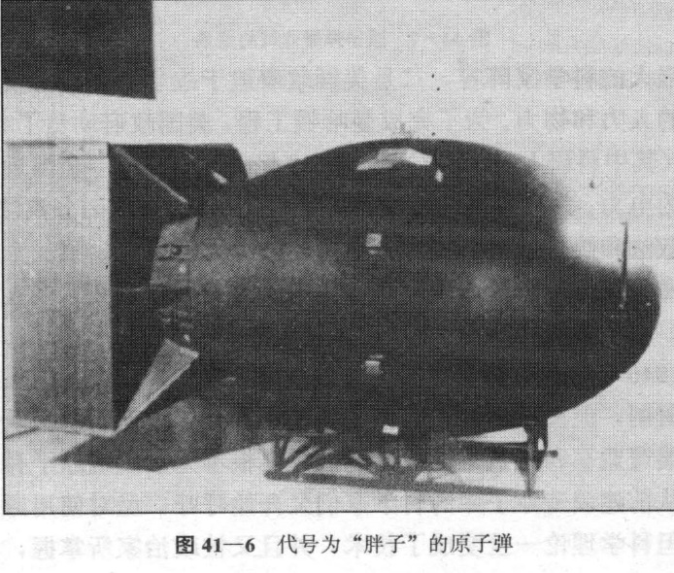
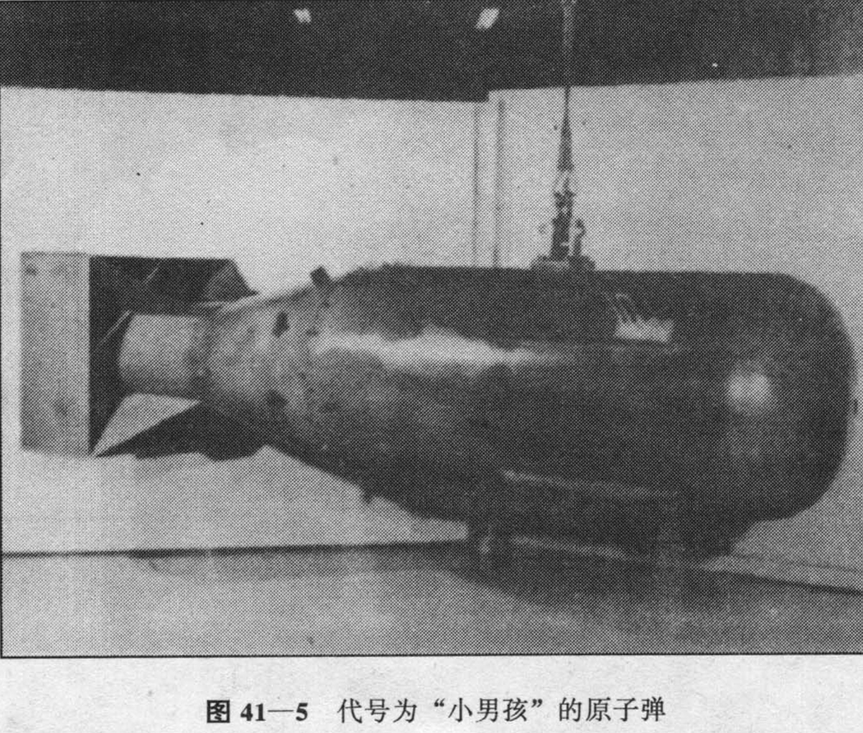
1945年广岛的原子弹爆炸：
1945年8月6日美国在日本广岛扔的第一颗原子弹相当于1.5万吨TNT，立即摧毁4平方英里的市中心，6.6万人立即死亡，6.9万人受伤。8月9日在长崎又投了第二颗原子弹死亡3.9万,伤2.5万，次日，日本提出投降谈判。
“弄文舞墨的科学理论导致成千上万人的死亡”。

Slide 37
1945年纽伦堡审判：
欧洲国际军事法庭在纽伦堡对作为首要战犯的前纳粹领导人的控告和审判，控告他们有反和平罪、反人道罪（杀害、驱逐和灭绝种族）、战争罪、共谋罪。
德国纳粹科学家的毒气室。
日本731部队的人体实验。
“旨在发现宇宙真理的科学发现可以如此不人道的方式进行，违反基本人权，杀死无辜的人。”

Slide 38
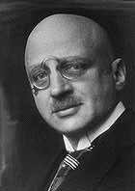
德国犹太科学家哈伯
一生从事化学研究，曾发明氨的合成法和合成氨的催化剂，为工业化生产奠定了基础。哈伯的研究成果得到了人们的普遍赞誉。
1918年哈伯被授予诺贝尔化学奖。
1914年世界大战爆发，哈伯承担了研制战争毒气的工作。
他认为，毒气进攻是一种结束战争、缩短战争时间的好办法，从而担任了大战中德国施行毒气战的科学负责人。

Slide 39
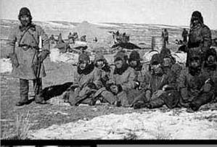

日军731部队的人体冻伤实验罪证

Slide 40
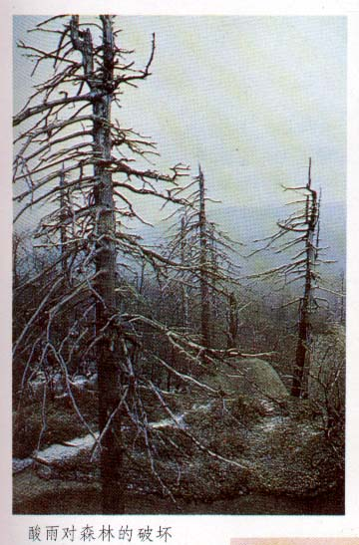
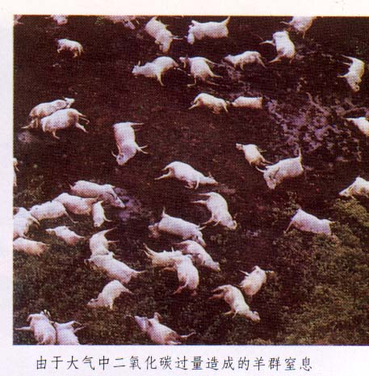
寂静的春天：
1962年美国海洋生物学家卡逊以大量的事实揭露了有机农药带来的为危害，使生机勃勃的春天死寂了。
世界范围的环境污染威胁人类在地球生存以及地球本身的存在。

Slide 41
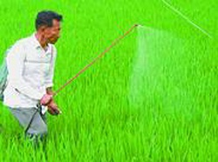
DDT(Dichlorodiphenyltrichloroethane)
DDT为白色晶体，不溶于水，溶于煤油，可制成乳剂，是有效的杀虫剂。为20世纪上半叶防止农业病虫害，减轻疟疾伤寒等蚊蝇传播的疾病危害起到了不小的作用。

Slide 42
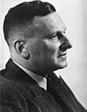
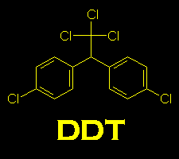
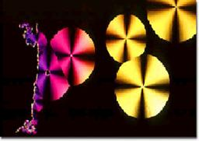
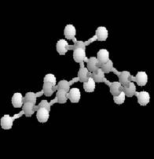
蔡德勒
DDT化学结构式
DDT分子的平面结构图
DDT的球棍结构图
DDT:功臣还是灾难
1847年，德国著名化学家蔡德勒合成了—种有机氯化合物，化合物中含有两个氯苯和一个三氯甲基，化学名称为2,2-双-(对氯苯基)，1,1,1-三氯乙烷简称为DDT(我国又称滴滴涕或二二三)。
1932年，瑞士科学家缪勒开始研究有机氯化合物与杀虫活性之间的关系，发现DDT具有以下几个特征：
(1)对害虫毒性很高：(2)对温血动物和植物相对无害；(3)无刺激性，气味很小；(4)能广泛施用；(5)化学性质稳定且残效期长；(6)价廉且容易大量生产。
1940年，瑞士的嘉基公司成功地开发了DDT杀虫剂产品，从此DDT在世界范围内得到了广泛地应用。

Slide 43
DDT的价值：杀虫功效
DDT具有很好的广普杀虫作用。能够有效地消灭森林害虫、棉花害虫、蔬菜害虫等、在防治棉花蕾期害虫、越冬红蛉虫、果树害虫和粘虫等效果尤为突出。作为有机合成农药，DDT的效率高、用量少，易于使用。DDT还能有效地消灭蚊、蝇、蚤、虱、臭虫等卫生害虫，在防治致命的传染病如斑疹伤寒和疟疾中屡建奇功。
DDT:功臣还是灾难
自DDT问世以来，各种化学合成农药不断被合成和应用、化学农药的种类和产量不断增加。到20世纪70年代中期，世界农药产品已达1300种，年产量达5000t(按100％纯度计)的大吨位产品达30—40个，农药产量达200万t(按100％纯度计)。

Slide 44
1944年 美国首先在意大利的军队和平民中广泛使用DDT，对付斑疹伤寒流行病。
1952年 不少国家用DDT对付虐蚊，以控制疟疾流行病。
（没用DDT以前，由于疟疾， 全世界每年死亡200-300万人。）
使用DDT 10 年后，疟疾作为人类的主要祸患基本消除。
WHO的一项报告中指出：“单从疟疾病看，DDT可能拯救了5000万个生命。”
因此，1948年，Paul Miller 获诺贝尔医学奖。1963年，希腊赛塞努力克大学授予他博士学位。

Slide 45
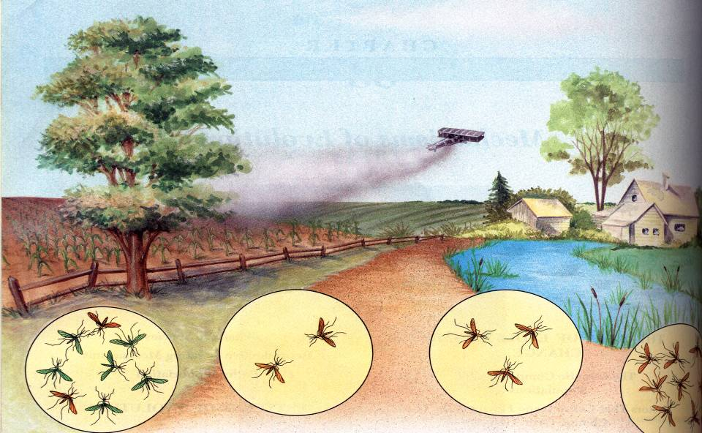
飞机喷洒DDT灭蚊图

Slide 46
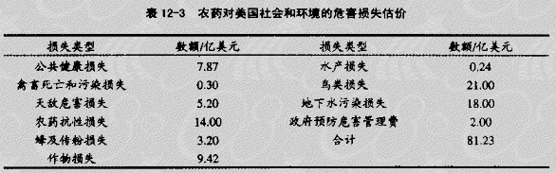
DDT应用的不良后果
DDT的化学性质稳定、不易降解，在自然界及生物体内可以较长时间存在，通过食物铰富集、毒性增大、导致鱼类和鸟类的死亡，甚至在南极大陆定居的企鹅体内都有DDT的存在，对人类的健康也构成了威胁。
美国海洋生物学家雷切尔卡尔进出版的《寂静的春天》一书中，列举了大量的事实，说明了DDT对生态环境的严重影响。20世纪70年代起，美国及西欧等发达国家开始限制和禁止使用DDT。我国子1983年宣布停止生产和使用DDT，从此DDT这一曾经为人类健康和农业发展做出过杰出贡以的农药退出了历史舞台。
DDT:功臣还是灾难

Slide 47
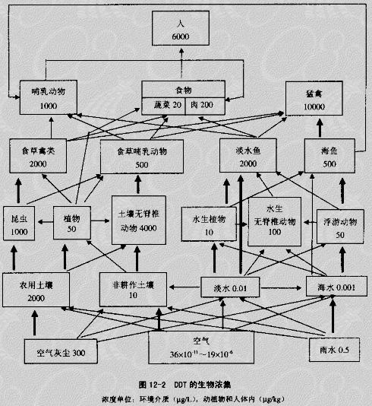
DDT生物浓集和放大现象
通过生物浓集作用，在水生生物中DDT的含量较水体本身高几十倍，而靠水生生物为生的鸟类中DDT的含量则高达数百甚至数万倍，多么惊人的数字！

Slide 48
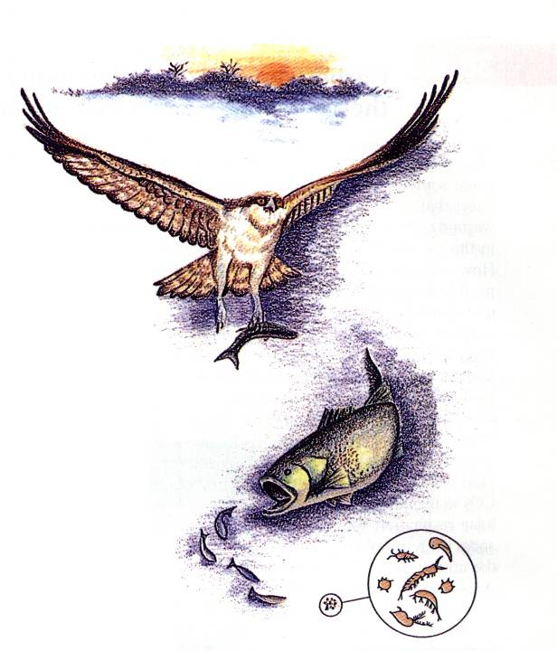
DDT经
食
物
链
浓
缩
10⁷
倍
鹰体内DDT浓度
25ppm
水中
DDT浓度
3 x 10^{－6}ppm

Slide 49
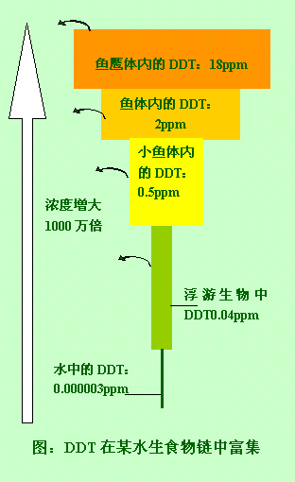

Slide 50
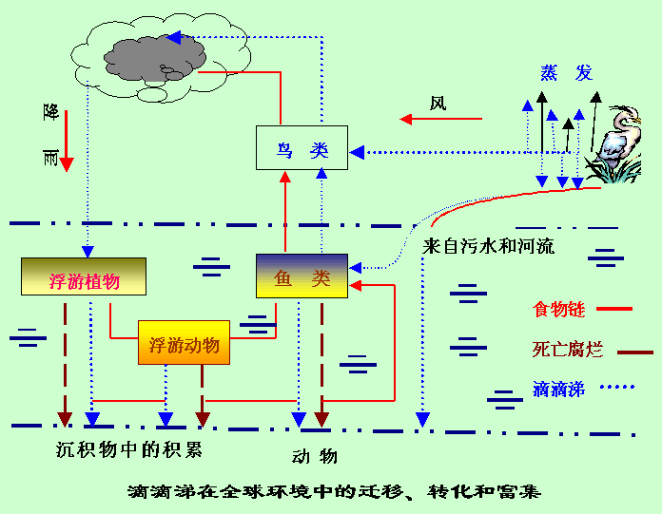

Slide 51
DDT对自然危害严重
1976年，美国洛杉矶动物园的小河马因为饮用了农药厂排放的含有DDT废液的河水而全部死亡。
美国的珍稀动物秃鹰，渐渐地走向了灭绝的边缘。研究后发现，因为秃鹰的体内含有了DDT而生下了软壳的蛋，这种蛋根本不能孵化出小鹰。
美国科学家发现，美国波普卡湖区原来野鸟成群，但是，后来鸟群渐渐变少，鸟蛋的孵化率原来达70％，后来变成了20％，许多鸟到了灭绝的边缘。
DDT使男性女性化。动物试验表明，雄鼠因为DDT而长出了乳头，鳄鱼因为DDT而阴茎短小。与60多年前未使用DDT时的情况相比，世界上老虎的精子减少了一半，鳄鱼的精子减少了一半，人类的精子减少了一大半。DDT是雌性激素的前体，它会在体内转化成雌性激素。

Slide 52
DDT造成害虫的杭药性
DDT还是诱发病虫害爆发的催化剂。使用DDT后，病虫害会更迅速地大爆发。原来，DDT杀死了害虫，但它同时又杀死害虫的天敌。天敌的杀灭，等于为害虫的疯狂生长创造了条件。残留的病虫会迅速地繁殖，由于缺乏天敌的制约，害虫迅速爆发。例如，在草原上使用DDT杀灭蝗虫，但是它使蛙类和鸟类大批死去。
结果蝗虫再度袭来时，会以不可阻挡之势疯狂繁殖，在短期内就可泛滥成灾。
DDT已经严重危害了我们唯一的家园

Slide 53
对策与措施
20世纪60年代起，世界各国纷纷开始禁止生产和使用DDT。1962年美国生物学家卡尔松（Bachel Carson）在《寂静的春天》一书中，对包括DDT在内的农药所造成的公害，作过生动的描写：“天空无飞鸟，河中无鱼虾，成群鸡鸭牛羊病倒和死亡，果树开花但不能结果，农夫们诉说着莫名其妙的疾病接踵袭来。总之，生机勃勃的田野和农庄变得一片寂静，死亡之幽灵到处游荡……。”此书问世引起社会强烈反响。从70年代初起，美国、瑞士等国相继禁止生产 DDT，我国政府也于1983年颁布了法令，把DDT归入禁用物质之列。DDT从兴起到被取缔，发人深省。为此事，瑞典卡罗琳医学院就因曾颁布此项诺贝尔奖而表示深深的愧疚。

Slide 54
DDT遭禁用，使得非洲、印度的疟疾开始泛滥，人类健康受到威胁

Slide 55
科学家的责任范围扩大
掌握科学的人在解决日益重大的问题时所肩负的责任越来越重。
今天的科学家要比过去任何时候更加需要伦理道德的指引。

Slide 56
科学家对科学的社会后果有伦理责任吗？
如果人们把科学（不管是否直接由科学家）给人类带来的福祉归功于科学家的话，
那么科学家对科学导致的其他(负面)后果是否应该负责。

Slide 57
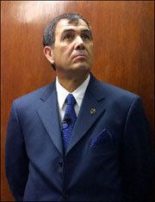
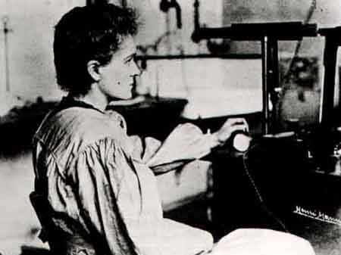
科学家对科学的社会后果有伦理责任吗？
纯理论科学家
应用科学家
居里夫人
克隆狂人美国生殖生育专家帕诺斯·扎沃斯

Slide 58
素有“克隆狂人”之称的美国生殖生育专家扎沃斯将于北京时间2004年8月31日晨宣布一条“爆炸性消息”：他已成功地从两名死者的身上提取了DNA，并将其制成死者的“克隆胚胎”。如果将这些胚胎植入子宫，就能克隆出一个和死者一模一样的“副本”，从而让他们“起死回生”。
克隆目的让死者“起死回生” 据悉，这一石破天惊的消息本来计划将于伦敦时间8月30日晚在英国电视台“4频道”（Channel4）的一部纪录片中首次宣布，但英国《星期日邮报》却抢先在29日将其曝光。
8月30日，英国最权威的科学研究机构伦敦皇家学院和其他67个世界级的科学团体联名向联合国发出呼吁，强烈要求立法禁止人类生殖性克隆的试验。

Slide 59
（安利奎）“克隆狂人”的4次惊世狂言2002年“造出世界上第一个克隆胚胎” 早在2002年，扎沃斯就宣称他已经造出了世界上第一个克隆胚胎，并称他很有把握第一个克隆婴儿会在2003年底诞生。但是，关于这个克隆婴儿的消息此后不了了之。
2003年9月“造出人牛混合胚胎”
2003年9月15日，在伦敦举行的一次科学会议上，扎沃斯披露惊人消息：他已经成功地将人类DNA和母牛的卵细胞结合创造出了人牛混合胚胎，并使其存活了大约两星期之久。从理论上来说，这个“人牛混合胚胎”完全可以移入女性的子宫内，并进一步发育成为一个体内拥有人和牛两种基因的“人牛混血儿”。2003年10月“克隆人将在中东诞生”

Slide 60
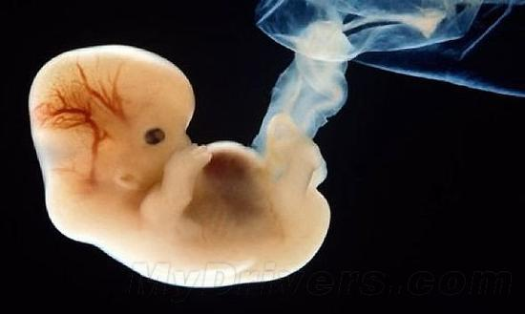
国际期刊Nature新闻：中国基因组编辑婴儿事件引起了国际社会的强烈抗议
2018-11-27 23:02
一位中国科学家声称帮助一对丈夫是HIV携带者的夫妻成功制造了世界上第一个基因组编辑的婴儿 ，这个月出生的一对双胞胎女孩。这一消息引起了世界各地科学家们的震惊和愤怒。
中国南方科技大学的一位基因组编辑研究员何建奎表示，他为一名女性提供了一个胚胎，该胚胎经过基因编辑，消除禁用了HIV用于感染细胞的遗传途径。
在发布到YouTube的视频中，他说这两个女孩是健康的，现在和父母在一起。他说对婴儿DNA进行的测序表明，编辑有效，只改变了目标基因。

Slide 61
这对双胞胎的出生将代表着使用基因组编辑的一个重大且有争议的伦理突破。到目前为止，这些工具在胚胎中的使用仅限于研究，通常用于研究使用该技术消除人类种系中引起疾病的突变。但一些研究报告了基因编辑工具会产生脱靶效应，引发了重大的安全问题。
英国牛津大学Oxford Uehiro实践伦理中心主任Julian Savulescu说：“这项实验使健康的正常儿童面临基因编辑的风险，而没有真正的必要利益。”

Slide 62

刘慈欣《天使时代》
背景：人类基因组测序完成
故事：桑比亚的伊塔教授为了创造出宇宙共产超大同世界而努力。他认为：人类肯定需要飞翔，这是人类最古老的梦幻，没人能抵挡它的诱惑。您将会看到，想像中的魔鬼并不存在，天使时代即将到来，在那个美好的时代里，人类在城市和原野上空飞翔，蓝天和白云是他们散步的花园，人类还将像鱼一样潜游在海底，并且以上千岁的寿命来享受这一切。

Slide 63
技术突破：
1. 人类基因组测序完成
2. 软件工程与生物工程结合（伊塔发明用于基因编程的宏汇编语言和基因高级编程语言）
3. “互联网+”变成“伊甸园++”
4. 创造生命实际上就是编程，程序员成了上帝。
5. 科学家从生物的自然基因中分离出各种功能的模块和函数，通过引用和组合这些模块和函数来得到具有新特征的生物。

Slide 64
联合国(美国)的舰队载着牧师前来，以文明为理由，用航母和飞机轰炸一个弱小的非洲国家桑比亚。
一切的起因源自于桑比亚国家的一位博士，博士是基因编辑技术的大牛，因为发明了基因编辑软件而获得了诺贝尔奖。他向联合国生物安理会(为了防止人类滥用基因技术而成立的机构，所有新的成果必须经过其审核)提交了一项新成果。
博士改造了一些人的基因，包括他的孙子的基因，让他们能够消化植物，并且介绍了自己大致的研究过程，似乎并没有意识到问题的严重性。来自文明国家的人们纷纷将博士称为恶魔。
美国政府深明大义，并不打算伤害两人，只是说要驱逐他们。但是不允许桑比亚飞机入境，博士只好买了客机回国。可是就在他们回国的前一刻，一位空姐带着笑容走到两人身前，枪杀了孩子。空姐说：我没杀人，意思是，我杀的是恶魔。博士强调，他是人，他是我的孙子啊，一个能吃饱饭的孩子。不过这样的宣言是多么地无力：空姐被送上法庭，但是法院却宣判他无罪。

Slide 65
联合国的惩罚很快来了，他们要求桑比亚交出生物学家和相关人员，销毁研究资料，并且审判他们的国家元首，简直比对付研究核武器的伊朗朝鲜还严厉。桑比亚自然不同意，象征性地抵抗了一下，于是名为“第一伦理”的行动展开了。
博士带着他的实验品，两万名“个体”前来投降的，人们甚至都不愿将他们称之为人类。他们被带上一艘名为林肯号的航空母舰，未来的命运难以预料。
谈话结束后，博士突然以一种不容置喙的口吻对美军说：离开非洲!这看似荒诞，美军也觉得他只是在说胡话，因为他刚刚答应交出剩下的“个体”。
真相很快就揭晓了，天亮之后，那两万名个体集结完成了，将军意识到不对，桑比亚人不可能这么快将他们送过来。而他们下一刻就明白了。

Slide 66
这两万名“个体”张开背后的翅膀，飞了过来!他们的基因改造不只于改变了消化系统。
几千名美军被这阵势吓到了，甚至连导弹都瞄不准，当然，导弹不是被吓到了，而是全自动化武器将这些人识别成了鸟类，绕开了。两万名天使从空中降临，几千名没有做好肉搏准备的美军很快就失败了。
航母被击沉，联合国军队败退，将军最后放狠话：你们别想跑，击沉了航母，最后都要死!然而博士的一番话打破了他的说法：他们只要飞向天空，雷达只会把他们当成鸟类，而在地面上，有充足的食物。
而最重要的，一群能飞的战士，各国都会十分重视，他们将会获得人的身份。他把将军的原话奉回：在文明世界，只要有需要，伦理是第二位的。
故事在航母沉没时结束，一群“天使”飞翔在非洲大陆上，天使时代来临了。

Slide 67
工程技术共同体的伦理 规范与社会责任

Slide 68
2010年8月30日
博客：《“冒死爷”爆料：通往2010广州亚运会死亡之路》
广州地铁三号线北延段3号联络通道被检测机构的一位名叫钟吉章的高级工程师曝出混凝土结构强度不合格却通过验收后，引起舆论哗然。
10月11日，广州地铁业主、施工单位和检测单位均承认，地铁三号线北延段的一条联络通道确实未达到设计标准，但地铁公司称，该工程经设计单位验算，结构仍处于安全合格范围，遂已验收，如期于10月30日开通。
但迄今为止，除了广州市建委组织一个由中国工程院院士领衔的专家组进行论证，认为结构是安全的，可按有关法规和技术标准进行验收并投入使用，不需要加固补强处理结论外，对混凝土强度等级是否达到C30设计标准及强制性条文规定，怎么满足混凝土耐久性要求，有关人员如何处理等只字不提。

Slide 69
钟吉章仍质疑以上结论，并将自己的意见又一次以信访方式交给广州市建委。然而忠于职守、秉承工程师责任的高级工程师钟吉章却因爆料事件被原单位解聘，2011新年仍在忙于找工作。广州地铁质量验收事件遭遇利益博弈和正义挑战，陷入工程伦理的窘境，这个现象不能不引起我们的伦理反思和道德评判。
作为一个典型的工程伦理案例，广州地铁质量验收事件再次昭示了工程职业中工程师责任问题。在当代中国大规模工程建设背景下，由于工程所特有的专业性、知识性以及后果的严重性，作为职业角色的工程师应当把公众的安全、健康和福祉置于首位，这当是工程伦理的基本准则。

Slide 70
我有一个要好的朋友，在建筑工地上做监理，已做了15年。他给我的感觉是平时很轻闲，但日子过得很滋润，房子有3套，门面有一个，小车有两辆，轻轻松松就过上了小康生活，让人羡慕不已。
有一次他生日请我吃饭。推杯换盏，酒过三巡，我问他：“你日子过得既悠闲，又多金，有什么发财的门路介绍没？”他一高兴，借着酒劲，毫不忌讳地把监理的那些事儿全“交代”了。他说：监理受建设方的委托，对其在建项目的资金、进度进行监督，并把好质量关，这是监理的本职工作。但你要是坚守岗位天天在工地上盯着，你会发现这里要整改、那里要返工，施工单位肯定不乐意。你想想看，施工单位想将工序做得毛糙一点，省点工夫，少开支一些人工费（现在建筑工人的工价至少150元/天呢），想将建筑材料掺点水分，省点材料，少开支一些材料费，一个工程的施工成本材料约占了70%呀，巨额利润大部分就从这里来，你要在建筑工地上死盯着，他们能方便吗？不就会有所顾忌吗？
你也许会问，建设单位不会有意见吗？这好办，建设单位只要求监理手续齐全，竣工验收时没太大毛病就能通过。监理单位会给我工资，施工单位也会给我通融的“好处费”。我若经常守在建筑工地上，既辛苦，又要花时间，关键是还拿不到“好处费”，费力不讨好，何苦呢！还是睁只眼闭只眼，日子过得轻松舒坦，经济还宽裕。一般施工单位通知我去建筑工地的时候我就去，比如，上级部门来检查或者有很多资料需要我签字等等，除此之外，我很少去建筑工地。干监理这行的，基本上都这样。他说这些的时候，轻描淡写，丝毫没有意识到问题的严重性。
如此监理，真让人瞠目结舌。这样做，既为施工单位大开方便之门，让其有了偷工减料、牟取暴利的机会，留下了质量隐患，也是对建设单位的委托不负责任。监理单位及其工作人员玩忽职守，搞“潜规则”，无形中就给豆腐渣工程发放了“准生证”。

Slide 71
职业工作中的道德困境
在我供职于媒体的时候，有一次，有一家规模性厂商希望我给它们写一篇报道。他们负责发在我工作单位之外的媒体上，完全可以不署我的名。报道的内容无非是他们接手了一家别人丢掉的产品线之后如何如何牛逼，如何如何让这条产品线妙笔生花并发扬光大。 本来呢，写这个报道也没有什么，这家规模性厂商接手之后，的确有做得很好的地方。况且我对这类产品又比较了解，而且身边还有好几个朋友是玩这类产品的。真正的转折发生在后面，厂商找来接触我的人给我开了个价，并且说，这个价是他做主给我开的，他认为我值这个价，而厂商认为我不值这个价，是因为他的缘故勉强同意给这个价的。 于是这家伙说了，如果你写得好，下次咱们合作，价格可以翻一倍。只要让他们高兴了，这种报道一年起码两次，够吃够喝，还有机器白拿，还能出国去采访他们总部。 那时候的我觉得人可以穷，但不可以没节操，但这笔“稿费”又太让我心动了。思前想后好几天，拒绝了。 现在的我一如既往的穷，但想起这件事情，还是庆幸没有答应。

Slide 72
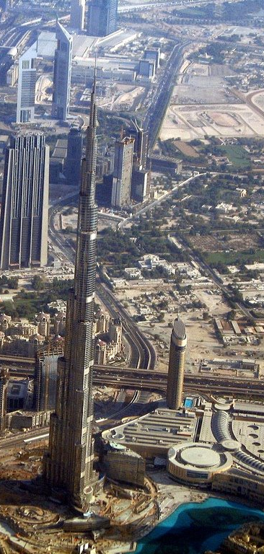
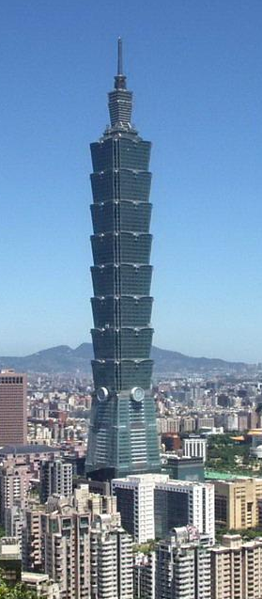
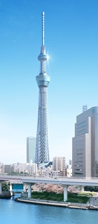
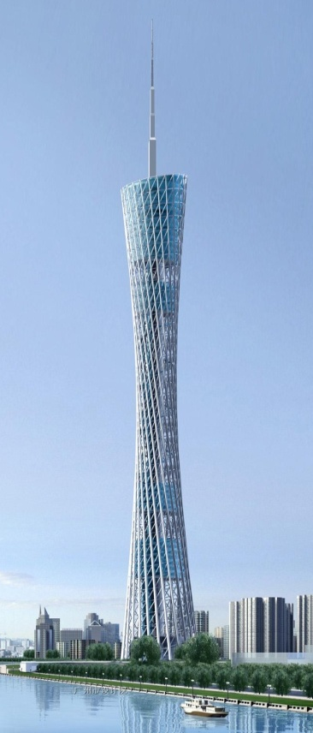
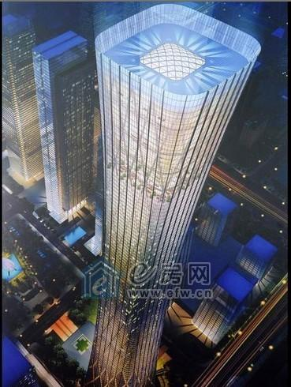
成就
哈利法塔828m
台北101大楼508m
东京天空树610m
广州电视塔600m
中国尊、528米

Slide 73
成就
2020年1-12月,全国建筑业总产值263947亿元,同比增长6.2%。
全社会货运量基本恢复至2019年同期水平。2020年，全社会完成营业性货运量463.4亿吨，同比下降0.5%，已基本回补疫情造成的缺口。2020全球吞吐量前10港口,中国占7席。
我国公路从建国初的几万公里到目前的400万公里，高速公路从八十年代末的零起步到目前拥有总里程7.4万公里，居世界第二位，仅次于美国。
全国铁路营业里程14.63万公里，其中高铁3.8万公里。

Slide 74
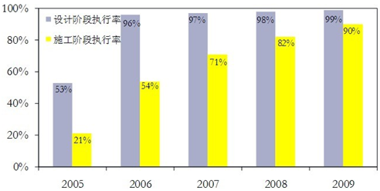
反思
有多节能？
我国建筑平均寿命不到30年，而欧洲建筑的平均生命周期则超过80年；建筑直接和间接消耗的能源已经占到全社会总能耗的46.7%。现有建筑95％达不到节能标准，且单位建筑面积能耗是发达国家的2～3倍。
国家在最近几年加强了推行建筑物强制性节能标准

Slide 75
反思
沈阳五里河体育场 【楼龄：18年】【死亡时间：2012年2月12日】投资2.5亿兴建的沈阳五里河体育场素有“中国足球福地”之称。2001年10月7日，五里河体育场见证了中国男足挺进世界杯决赛圈的历史时刻。2003年，沈阳市申办2008年奥运会足球赛分赛场获批，市政府放弃改建计划，将仅仅使用了18年的五里河体育场拆除，并以16亿的价格将地块拍卖，投资19亿元新建一座奥林匹克中心。

Slide 76
反思
质量差：上海“楼倒倒”
设计缺陷使得一些建筑“未老先衰”，不堪续用。一些开发商为最大化降低成本，往往以牺牲建筑的某些功能，尤其是“超前”的功能为代价。而2009年不断出现的“楼倒倒”、“楼脆脆”等建筑质量问题，给政府敲响了警钟。
2009年6月，上海闵行区莲花河畔一幢13层在建商品楼，因施工程序错误形成地基压力差，楼体整体倒塌，造成一名工人死亡，被网友称之为“楼倒倒”。2009年7月，南京城南花神大道入口旁正在施工的“中兴大楼”靠近公路一侧发生塌方，被网友称之为“楼脆脆”。

Slide 77
反思
乱拆迁：南昌四星酒店拆除重建
南昌市1999年建成的、被评为优质工程的四星级五湖大酒店，今年2月6日被爆破拆除，要在原址重建一座五星级酒店；福州市台江区内一所投资1500多万元刚刚建成的现代化小学，因重新规划建中央商务区，即将被拆迁……
同济大学建筑与城市规划学院教授吴伟说，规划滞后、混乱，与未来城市发展步伐不协调，建筑质量再过硬也难逃“夭折”厄运。一些地方甚至存在“规划跟着领导变”的怪现象，领导换一届规划就得调一回，一些“年富力强”的建筑因此被拆除时有发生。

Slide 78
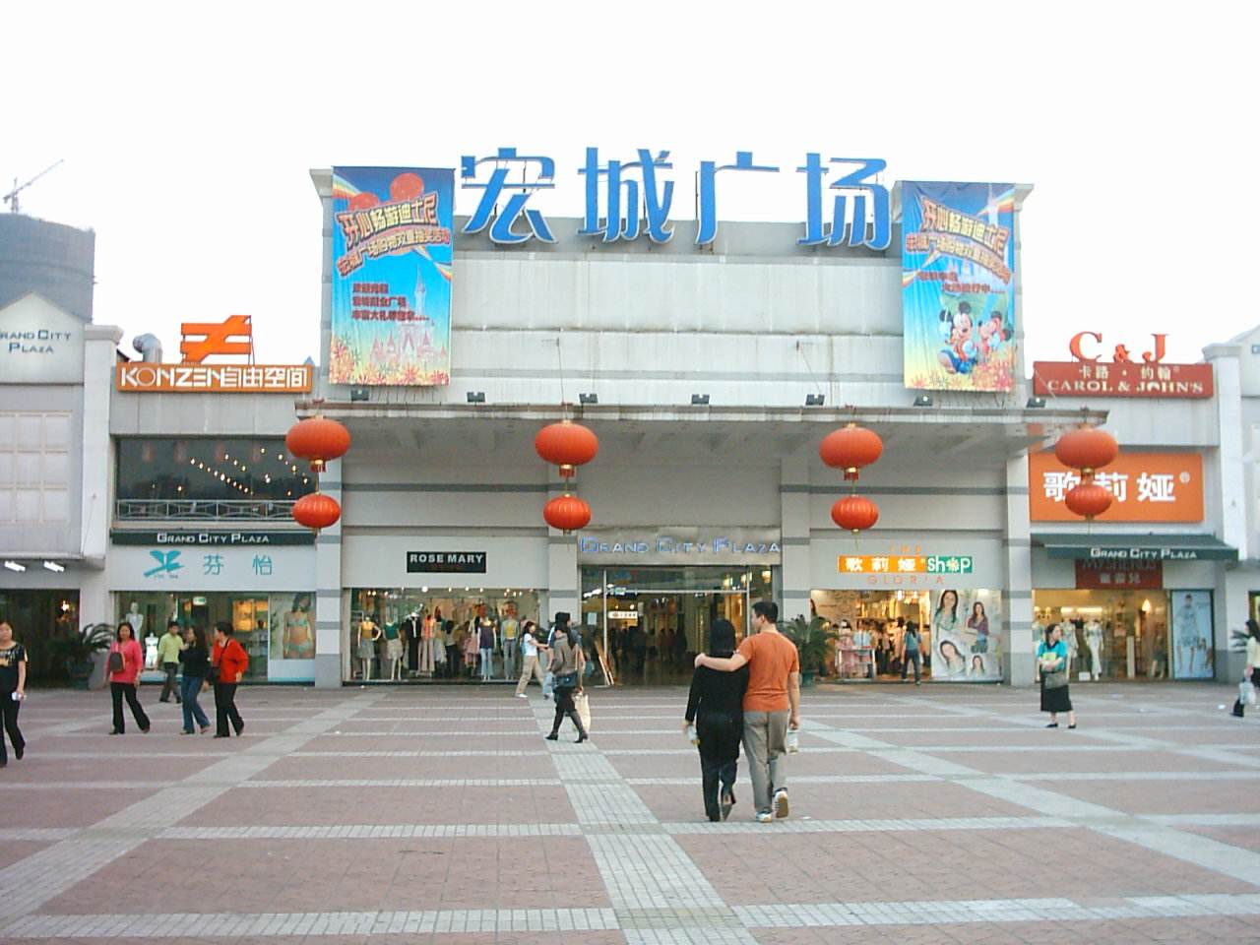
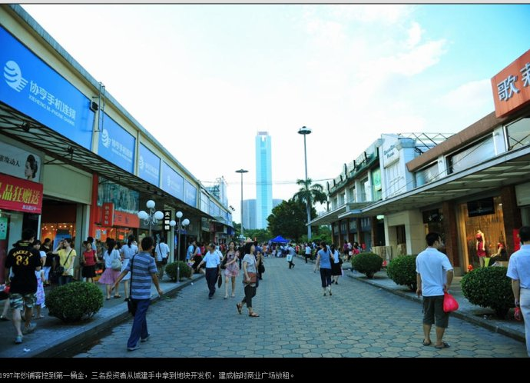
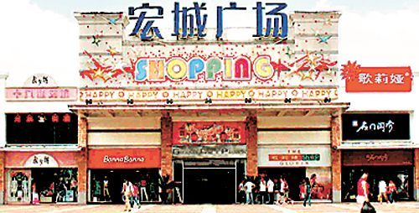
反思
广州宏城广场的变迁
广州宏城广场位于天河区天河城和正佳广场之间. 北面是天河体育中心, 南面是广州中轴线. 上世纪90年代,为了迎接全运会,广州在现在的天河区要打造一个体育馆,当时的广州政府就把这个任务交给广州城建,作为补偿,还把体育馆附近的一块土地拨给了广州城建。1997年,越秀城建宏城商业广场已全面竣工并试业,成为了广州最大的商贸区和旅游区。

Slide 79
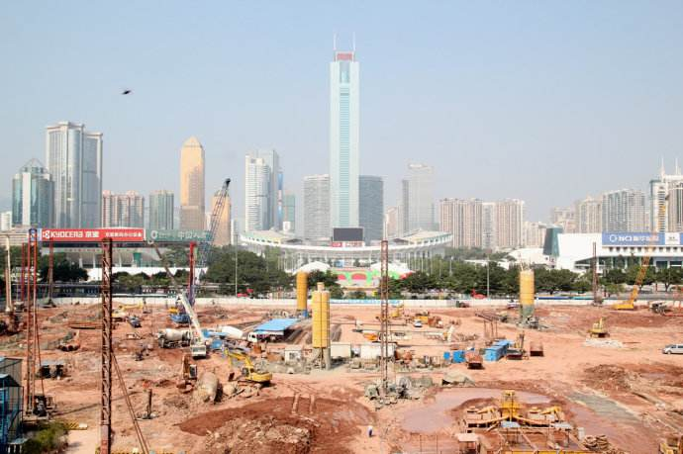
反思
2000-2009年6月
四万新移民的中转站
开发商选中这里派单拉客，看楼客、新移民在此坐楼巴中转
2002年，广州市出台新城市中轴线——天河北路至黄埔大道段(北至中信广场，南临珠江新城)规划。宏城广场地处新中轴核心地段，衔接天河北及珠江新城，并连接中山大道上两个最重要的商业广场——天河城及正佳广场。宏城广场商业城作为最低端的商业业态在此城市核心位置已不合时宜，广州市计划将其拆除。
2005年，广州国土房管局与广州城建达成协议收回宏城广场地块，同时划拨珠江新城一块土地与城建置换。但因为宏城广场新规划尚未出台，商业城被允许继续经营，以租赁方式一年与业主签一次合同，广州城建负责管理。

Slide 80
反思
2009年7月至2012年2月
“亚运广场”昙花一现
临时商城变身公园，不到两年又被拆，政府承诺建造全新的城市广场
2009年年初,广州市规划局网上就已公示了《广州市城乡规划管理技术规定》，提出临时建筑的最长寿命不能超过9年。1997年建成的宏城广场实际上“超龄”两年。 2009年5月13日,市土地开发中心发出通告,明确宏城广场临商建筑将于2009年6月30日到期。
从2009年7月1日开始,宏城广场开始围蔽清撤,到2010年9月30日,清撤后的宏城广场已经变身为新中轴线的绿地公园.往日天河商业圈最大的临建商铺已不复存在,大片绿地公园拔地而起.
据称, 宏城广场一带的地下空间已有规划,未来新宏城的地下停车场, 将与天河城,正佳广场,以及体育中心的地下停车场连成一片, 成为广州最大的地下停车场. 这个停车场将为广州市最大的商贸中心提供方便.

Slide 81
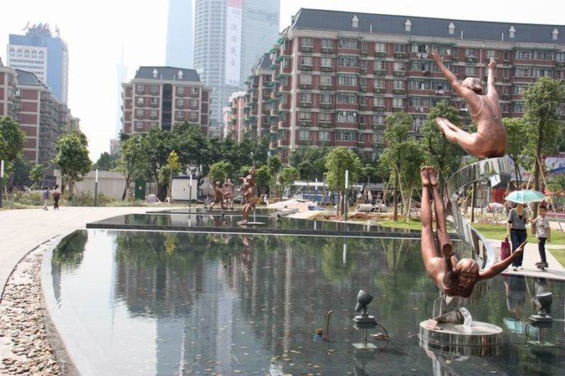
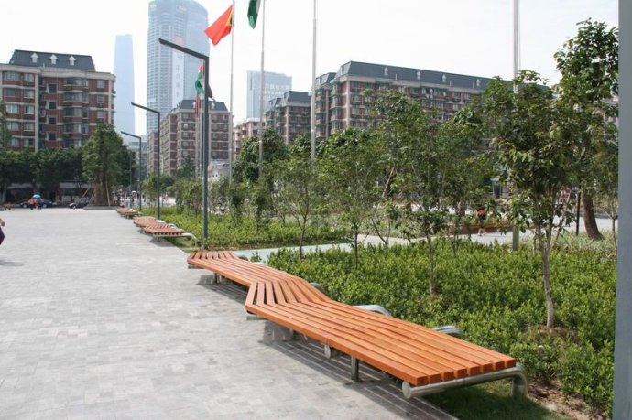
反思
2009年7月1日，新中轴公司开始入场拆除
宏城商业广场。
然而，更炫目的是宏城地块接下来的
命运转折。2009年，宏城商业广场被拆除
之后，多家当地媒体引述城投负责人的话：广场地面以景观绿化为主，建筑的“块头”不大，以保证在繁华闹市中心为市民留下大片绿地。
如广州市建委人士所言，宏城广场经过短暂的绿化整饬成为亚运广场：有水池、雕塑、休息长凳和亚运部分参赛国的国旗。
不过，该人士说了开头，没有说结尾。亚运结束仅半年，受市民喜爱的广场即被拆除，绿化雕塑移走，水池打掉。宏城广场成为“最短命的绿化广场”。
亚运后，城投财力有限，急寻合作伙伴，新鸿基以10亿底价中标
2012年2月2日，广州市和香港新鸿基地产同时宣布，将建地上两层、地下三层共11万平方米的商场。新的宏城广场规划出台了。2010年9月，香港地产大佬新鸿基摘牌广州市宏城广场房地产开发有限公司80%股权，成为宏城广场地块的实际控制人。

Slide 82
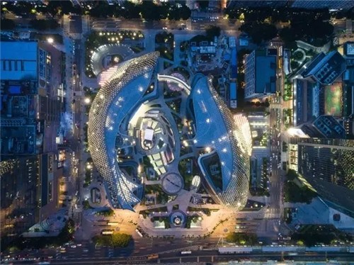
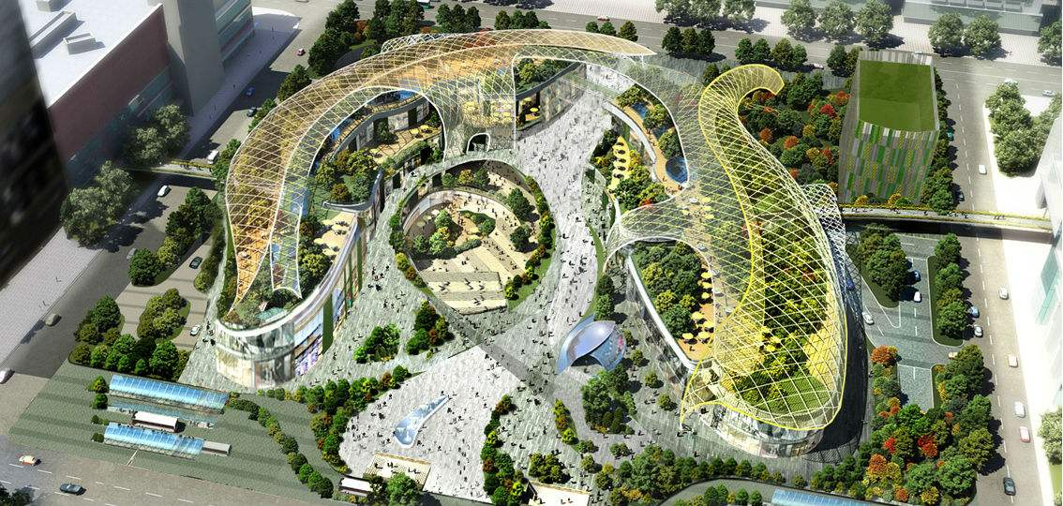
反思
2010年4月至今
打造高端商场新地标天环广场，被称为“天河路商圈收官之作”。
天环广场坐落于广州新中央商务区最核心区域，为这个迅速发展的珠三角城市带来新模式，提供多层融合地上和地下的公园式零售商场。

Slide 83
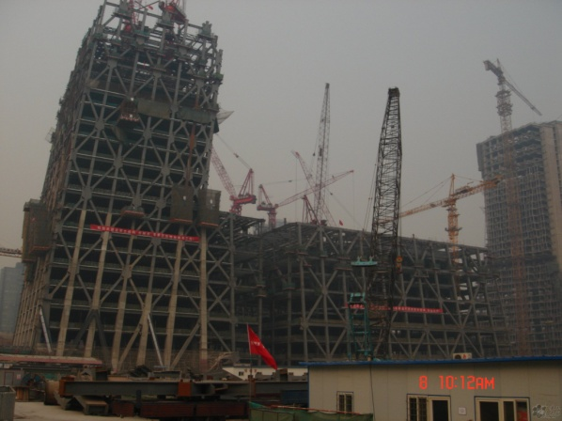
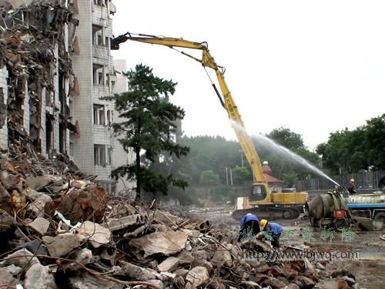
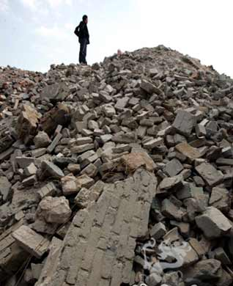
反思（1）
新建
拆除
GDP

Slide 84
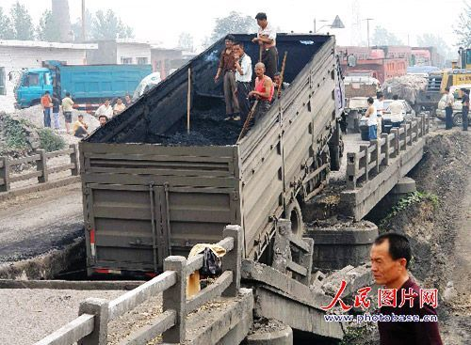
车辆严重超载-1
反思（2）
2007年7月8日凌晨2时许，从山西长治市通往陕西省方面的309国道，位于临汾市河西龙寺村西的桥梁，被一辆满载80余吨原煤的超载车压塌。

Slide 85
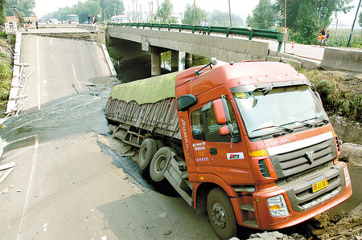
车辆严重超载-2
反思（2）
2007年8月15日，一辆总重达183.2吨的货车经过208国道太原市小店区段东柳林桥，重压之下东柳林桥西半幅桥面整体垮塌。经计算该货车的超限运输比率为233.1%，实际载货量接近三个火车皮 。

Slide 86
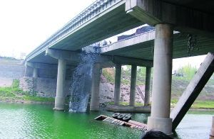
车辆严重超载-3
反思（2）
2009年4月12日，河南漯河107国道澧河大桥在一辆主车重达96吨，挂车载货量约150吨的，加上车身自重，总重约260吨的货车的重压下突然坍塌。

Slide 87
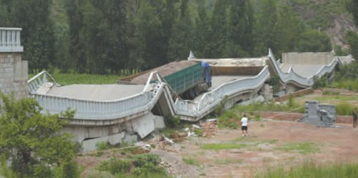
车辆严重超载-4
反思（2）
2011年07月20日北京怀柔宝山寺白河桥在一辆载满砂石料的货车压塌，该桥1987年建成，为二类桥梁，设计荷载为汽车-20级，但压塌大桥的货车估算已达160吨，属于严重超载。

Slide 88
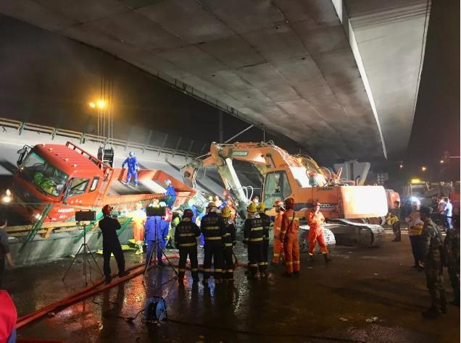
车辆严重超载-5
反思（2）
无锡高架坍塌：涉事公司有案底 桥梁7月曾招标改造 来源：时代周报
10月10日18时10分许，江苏省无锡市312国道K135处、锡港路上跨桥发生桥面侧翻事故。
无锡市委宣传部通报，经初步分析，上跨桥侧翻系运输车辆超载所致。据新华社最新报道，事故致3人死亡，2人受伤。
事发后，有人质疑桥梁质量，但根据初步调查结果，事故原因为运输车辆超载所致。而涉事车辆所属的成功运输公司，曾三次遭到法院强制执行，并涉及9宗法律诉讼。大货车严重超载，限载65吨，实载187吨

Slide 89
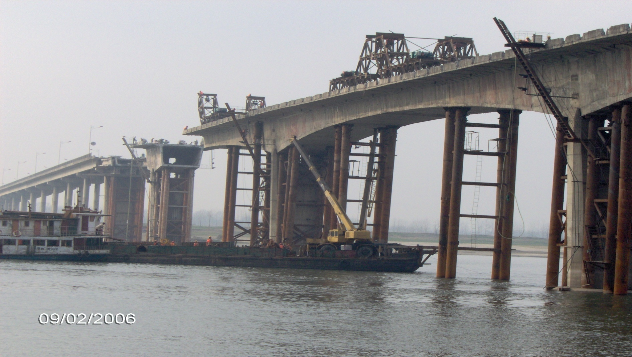
反思（2）
施工质量存在严重缺陷-1
89

Slide 90
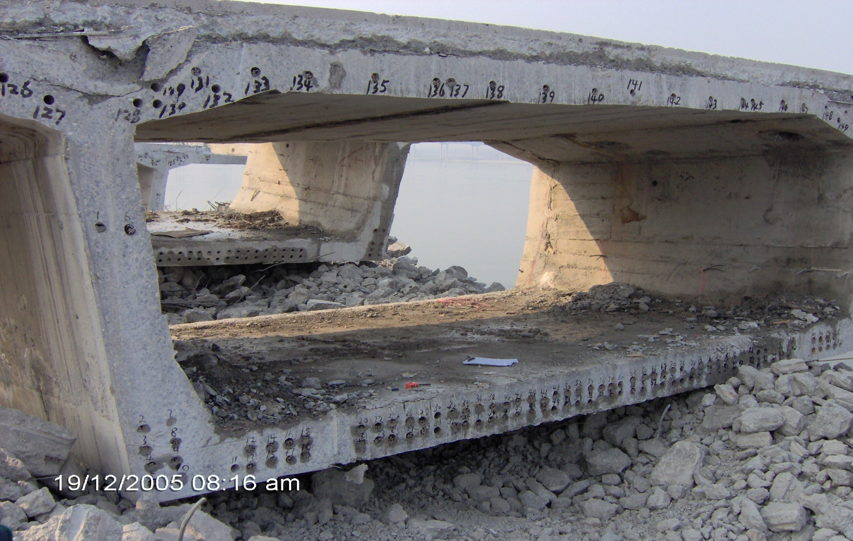
反思（2）

Slide 91

反思（2）

Slide 92

施工质量存在严重缺陷-2
反思（2）
2006年12月11日14点左右，顺义区潮白河支流———减河河道上的一座悬索桥在做静态承重试验时坍塌（如图5所示），10辆拉载沙土的测重卡车随桥坠落到河床上。该桥的坍塌总不能说是超载所为，如果不是设计的责任，那就只能是施工质量存在问题。

Slide 93

施工质量存在严重缺陷-3
反思（2）
2008年1月13日5时，232省道位于常州漕桥附近的运村大桥，西半幅突然坍塌（如图6所示），该桥跨度55米，位于常州南部主干道。运村大桥当时的设计载货标准为汽车20吨，拖挂车100吨，设计使用年限50年。但从建成通车到昨天的突然塌桥，运村大桥实际使用时间还不足10年。

Slide 94

施工质量存在严重缺陷-4
反思（2）
2010年6月7日上午，连接塘沽与汉沽的彩虹桥路面出现坍塌，发生坍塌的是彩虹桥由汉沽方向开往塘沽方向的路面塌陷面积长约9米，宽2米，如图7所示。从图中可以看到，此桥箱梁顶板厚度（正常值30cm）＋桥面防水层的厚度（正常值>6cm）还不如沥青混凝土路面厚（正常值12cm），这样的桥面怎能不坍塌。

Slide 95

施工质量存在严重缺陷-5
反思（2）
2011年7月15日凌晨，杭州钱江三桥辅桥主桥面右侧车道部分桥面突然塌落。据报警人员介绍，凌晨两时左右，当时他开着一辆浙C牌照的宝马车过桥，突然发现前方路面出现了约五六米的裂痕，于是赶紧打方向盘。虽然避开了裂缝，但是车子撞到了桥墩上，导致气囊打开，所幸人没受伤。不过，就在他侥幸避开后准备报警时，后面开来一辆大货车，则直接将桥面裂痕处压坍塌。1997年1月28日，钱江三桥通车，屡修屡坏，屡坏屡修成了武汉长江三桥的“常例”

Slide 96

设计存在问题-1
反思（2）
2007年10月23日晚23时许，内蒙古自治区包头市民族东路高架桥桥面发生倾斜，行驶在桥上的两辆重型货车和一辆轿车随路面侧滑到桥底，造成桥下包环（绕城环线）铁路专用线中断。

Slide 97

设计存在问题-2
反思（2）
2012年8月24日早晨，哈尔滨一建成不足1年的明阳滩大桥引桥坍塌，4辆载重货车翻到桥下，造成3人死亡、5人受伤。

Slide 98

年久失修，带病服役-1
反思（2）
2009年6月29日，黑龙江省铁力市呼兰河大桥坍塌，造成4人死亡。该1973年建成的双曲拱桥，而当时的设计荷载只有汽－10，经调查一辆超载60t以上的大货车是造成超载的主要原因。

Slide 99

年久失修，带病服役-2
反思（2）
2011年7月14日上午9时左右，福建南平市武夷山公馆斜拉大桥将近50米左右的桥梁突然向下断裂坍塌，桥上一辆旅游大巴在事故中坠落，迄今已造成1人死亡，22人受伤(其中1人重伤)。如果桥梁管理部门能够及时发现失效的吊杆并进行及时更换，是完全可以避免这场悲剧的

Slide 100
历次桥梁坍塌事故的教训与启示
反思（2）
1）首先，桥梁管理部门应该对其辖区的所有桥梁进行认真、细致的检查，在此基础上进行相应的维护和运营管理。
2）进一步治理超载问题，从公路运输超载的源头进行解决，而不是简单的罚款。首先，只有运输的主体“车”有合理的利润，车才会在路上跑，“路”才能发挥效益。其次，要明确路是为车服务的，车的载重能力增强了，性能提高了，是否路的设计等级也应提高，以满足车的需求。
3）尊重客观规律，避免政绩工程，避免献礼工程，避免超低价工程，给施工单位有合理的工期和利润空间，只有这样才能建出精品工程、优质工程、不朽工程。
4）设计要全面考虑，方案要详细论证，不要舍本逐末，过度追求美学效果而牺牲了承载能力。

Slide 101
反思
1898年德国殖民军登陆青岛，立志要把这个只有2万人口的渔村，打造成海外殖民地的样板城市。当他们调集了当时德国一流的城市规划专家和建筑设计师来到青岛，按照19世纪末欧洲最先进的城市规划理念，实地勘察设计，形成了青岛的城建规划。17年后，战败的德国人给日本人，留下了一座号称“东方瑞士”的现代化城市。其中，极具现代意识的城市下水管网，让100年后的青岛人依旧受益。
德国人一共在中国青岛待了17年，没修别墅，没盖大楼，没搞布满喷泉鲜花和七彩灯光的广场，却费了九牛二虎之力，先把下水道给修了。没人看得见德国佬做的这些，基本上属于吃力不讨好。可是100年以后，全中国人都看见了：一个从来不淹水的青岛！
【施工标准】：青岛原德国租界区的下水道，在高效使用了百余年后，一些接口零件需更换，经查询，当年的公司已不存在，一个德国企业发来电子邮件说：根据德国企业的施工标准，在老化零件周边3米范围内，可以找到存放备件的小仓库。中方依建议果然找到了小仓库，里面全是用油布包好的备用件，依旧光亮如新。

Slide 102



顺着青岛栈桥海岸线以东约5米的地方，可以看到一个呈拱形设计的暗渠，高度约2.5米，宽度约3米，—个成人可以轻松地走入其间。
在中国,最不怕暴雨的城市,不是首都北京,也不是国际大都市上海,而是青岛。早在100多年前,德国人就为这个沿海小渔村,设计了足够使用百年的现代排水系统,其中雨污分流模式,即使到今天,还有很多中国城市未能做到。
曾有人问:“如果被带到一个陌生的国度,如何分辨它是否发达?”
龙应台说:“最好来一场倾盆大雨,足足下它3个小时。
“中国最不怕淹的城市，不管下多大的雨，积水从不会没过脚脖子” “这得益于上世纪初德国人……

Slide 103
反思
2004年10月，青岛档案馆人员在德国发现了一批记录青岛城市建设的原始。档案，其中一部名为《胶澳发展备忘录》，系当年胶澳总督府组织编写。自1898年10月起，每年一记，直到1914年，不间断记录了17年，完整记下了当时德国殖民者建设地下管网的意图、理念及施工进度
按照和清政府的租借条约，德占青岛99年。所以，德国殖民者登陆之初，它的城市规划建设几乎按照100年的高标准设计、施工。1914年德国人败走青岛，带走了全部青岛城建档案，其中包括所有的上下水管网分布图纸。生活用水在战事中遭到破坏，日本人自己修不了，只得专门招募德国技工修复上下水管网。在青岛主权被中国收回之后，德国政府才把这些档案图纸交还中国。
德国人100年前在青岛建的房屋，100年后还能寄回资料提醒用户保质期已过注意维修。
工匠精神 自从李克强总理在2016年《政府工作报告》中首次提出“培育精益求精的工匠精神” 。工匠精神，是指工匠对自己的产品精雕细琢，精益求精、更完美的精神理念。

Slide 104
对工程安全的认识现象
人类对工程安全的认识与实际的安全之间存在差异
专家和公众对安全的认知存在差异

Slide 105
工程安全
工程安全的认知差异性。
61名两院院士联名上书国家领导人，请求尽快推进转基因水稻产业化。他们认为转基因食品对人体是安全的，且是解决世界人民粮食危机的有效途径。
一些研究学者认为，对于基因的人工提炼和添加，可能在达到某些人们想达到的效果的同时，也增加和积聚了食物中原有的微量毒素。
有人认为，转基因食品安全是技术问题
有人认为，转基因食品是不安全的
https://v.qq.com/x/page/a01648749vh.html
5

Slide 106
世界报：中国改变对转基因食品态度
发布时间： 2014-09-05 09:47:57 来源：欧洲时报
发放的生物安全证书8月17日到期。为此，中国农业部拒绝延期。此举首先为这些转基因食品的商业化前景叫停。《世界报》以“中国转基因大跃退”为题，推测中国政府决定与转基因食品拉开距离。
中国面临着巨大的难题，一方面只拥有世界7%的可耕地，同时还要养活占世界总数22%的人口。
但是中国从2012年开始着手研究如何控制转基因食品的使用。中国2013年以来已经以未受检查为由冻结或取消了数万吨的美国转基因玉米。
有效实施监管
中国绿色和平组织2012年揭露中国一些研究人员与美国某大学合作，2008年让湖南省24名儿童食用金色稻米，即一种用来补充维他命A的转基因稻米。转基因稻米流入市场上很可能导致中国现有稻米品种的基因受到污染。

Slide 107
杂交水稻不是“转基因”?
某主持人问：您之前的观点说，转基因水稻推广要慎重？
袁隆平：对，为什么呢？这个转基因不能一概而论的，它是什么基因？有些基因是抗病抗虫的，我们叫BT基因，毒蛋白基因。虫吃了要死，人吃了怎么样呢？大家心里很担心，这可以理解。又不能拿人做实验，只拿了个小白鼠来做实验。是啊，小白鼠吃了没有问题，那人是人啊，所以对这些带病带毒的就是毒蛋白基因，我们非常慎重。在人里面做实验，它是有遗传性的，当代吃了没有问题，但你下一代是不是有问题呢？所以说，我可以作为志愿者为了科学献身，我去吃，但是我现在八十多岁了，没有生育能力了，我吃了没问题，那下一代呢？我不可能生产下一代，要不是这样，号召年轻人，有生育能力的去吃，要他志愿为科学献身。
某主持人问：我们门外汉不了解杂交水稻，杂交水稻和转基因水稻有什么区别？
袁隆平：完全不同，我们杂交水稻完全不是转基因，完全不同的事。它是由两个遗传性完全不同的品种，同时优良性状互补。比如有一个穗子很大，籽粒很小，但是另外一个品种籽粒很大，一个籽粒很多，一个籽粒很大，这个杂种它又多又大，这个就是杂种优势。

Slide 108
转基因技术（Transgenic technology），又称基因（DNA）工程（Gene engineering），是将控制某种特定性状的基因作为外源基因（目标基因）从动物、植物或微生物体内分离得到，将其转入另一种生物体内，并整合到这种生物体的基因组（宿主基因组）上进行表达，最终使其在性状、表型、营养、抗性等方面满足人类需求。外源基因片段的来源可以是提取特定生物体基因组中所需要的目的基因，也可以是人工合成指定序列的基因片段。

Slide 109
1974年，科恩（Cohen）将金黄色葡萄球菌质粒上的抗青霉素基因转到大肠杆菌体内，揭开了转基因技术应用的序幕。
1978年，诺贝尔医学奖颁给发现DNA限制酶的纳森斯（Daniel Nathans）、亚伯（Werner Arber）与史密斯（Hamilton Smith）时，斯吉巴尔斯基在《基因》期刊中写道：限制酶将带领我们进入合成生物学的新时代。
1982年，美国Lilly公司首先实现利用大肠杆菌生产重组胰岛素，标志着世界第一个基因工程药物的诞生。
1992年荷兰培育出植入了人促红细胞生成素基因的转基因牛，人促红细胞生成素能刺激红细胞生成，是治疗贫血的良药。

Slide 110


Slide 111
在现代医药生产中，转基因技术常被应用于疫苗、抑生长素、胰岛素、干扰素以及人生长激素等药物的生产。同时，医学领域常用转基因动物创建新药筛选模型。
（1）疫苗：使用转基因技术，把天然的或人工合成的遗传物质（所需的基因段）定向插入细菌、酵母菌或哺乳动物细胞中，使之充分表达，经纯化后而制得的疫苗。
（2）胰岛素：将人的基因中负责表达胰岛素的那一段"剪切"下来，转入大肠杆菌或者酵母菌里，通过后者的快速增殖达到人体胰岛素的大量生产。

Slide 112
转基因作物的作用
(1)增强作物抗病性
Eg：抗虫棉（人工合成和改造了植物抗虫害的BT基因，获得了高棉铃虫的转基因棉花品系）、抗黄瓜花叶病毒的甜椒、抗软腐病的马铃薯、抗大麦黄矮病毒的转基因小麦等等。
(2)提高产量
Eg：特异性微型薯种（韩国用转基因技术育成了一种便于淀粉加工的特异性微型薯种,产量高达普通马铃薯产量的3倍,淀粉含量达40%。）
(3)增强作物抗逆性
Eg：耐盐水稻（导入BADH基因）、耐盐的转基因苜蓿、草莓和烟草、抗倒伏小麦
(4)增强耐储藏性能：
Eg：番茄（抑制控制植物衰老激素乙烯合成的酶基因的表达）
(5)增强扛除草剂和杀虫剂性
Eg：抗除草剂的转基因大豆、棉花、玉米、油菜、小麦、烟草等
(6)培养新品种
Eg：观赏植物（蓝玫瑰）、反季节作物等。

Slide 113




工业领域
造纸，提取纯化工业酶
环保领域
能源领域
污染物的生物降解
提高生物燃料物质原料的合成与转化率，扩大燃料来源。
新材料领域
生产高价工艺品，构建人体颅骨。

Slide 114
生物可降解性是指在微生物的作用下，使某一物质改变其原有的化学和物理性质，因而在结构上发生的变化程度，指废水中污染物通过生物处理达到预期效果的可能性。也可简称为可生化性。废水的生物降解性可分为以下几类：
（1）易生物降解：易于被微生物作为碳源和能源物质而被利用。
（2）可生物降解：能够逐步被微生物所利用。
（3）难生物降解：降解速度很慢或根本不降解。
有机污染物可生物降解性分类:
（1）可生物降解物质，如单糖、淀粉、蛋白质等;
（2）难生物降解物质，如纤维素、农药、烃类等;
（3）不可生物降解物质，如塑料、尼龙等。

Slide 115

生物降解指材料在生物体内通过溶解、酶解、细胞吞噬等作用，在组织长入的过程中不断从体内排出，修复后的组织完全替代植入材料的位置，而材料在体内不存在残留的性质。如微生物降解
酶是一种超级催化剂,可降低化学反应中所需的外界能量及加快反应速度。由于酶是从活着的有机体中分泌出的蛋白质,因此在起催化作用时,它可直接被吸收,无污染,且不起副作用,同时也意味着能在温和条件下起作用。目前,酿造业、奶酪业以及洗涤剂行业已成功地使用了酶。
一款可以连包装都可以吃掉的水，是不是惊讶到了你.......
2017-05-19
又一项世界性难题将被攻克，这回是塑料矿泉水瓶！近日，英国的三位大学生公布了这一项惠及全人类的发明——可以直接食用的水滴状储水容器-Ooho！
大家都知道目前市面上实用的矿泉水瓶大多都是塑料制的，塑料水瓶跟塑料袋和一次性餐盒可谓是白色污染的罪魁祸首。而每年夏天，很多旅游胜地都变成了塑料瓶的“垃圾场”。据统计，世界上每秒钟就有2.2万个塑料瓶被丢弃在世界各地。
三个英国大学生发明了一款叫做“Ooho”的可食用水球。
这个可食用水球是双层外膜，膜的主要构成是一种天然海藻提取物，是利用凝胶化技术制成的，所以Ooho水球纯天然无害。

Slide 116
转基因食品的伦理问题
1、忽视生态利益。
基因技术尤其是转基因作物的研究、应用会对自然界的生物多样性、土壤、基因资源库、生态系统产生潜在的不可估量的影响。人们在追逐转基因作物带来的巨大经济利益的时候，往往忽视了生态利益。在发展这一高科技时，我们应以正确的生态伦理观来指引基因技术的发展方向。
2、忽视消费者的知情选择权
3、国际合作中的正义缺失

Slide 117
实际的安全和认识中的安全的差异
专家和公众具有不同的信念和背景知识，对同一工程风险的信念度可能不同。例如，PX项目在厦门、大连、昆明等城市都引起公众的反感和反对，认为其对环境和人体都有严重的危害，甚至致癌。
2007年，世界卫生组织国际癌症研究机构(IARC)将PX定义为“第三组致癌物”，即现有的证据不能证明其对人类致癌，对环境和人类安全都没有危害

Slide 118
美国智库“皮尤研究中心”2015年1月公布的民意调查显示，57%的美国普通民众认为转基因食品不安全，只有37%认为安全。而2001年美国食品政策研究院的调查结果是58%支持转基因食品，37%不支持。
1994年，美国开始商业化种植转基因作物。20年来，其种植面积已占所有农作物种植总面积的一半左右。 其中，玉米、大豆、棉花的转基因品种种植面积达到90%左右，此外还有油菜、甜菜、苜蓿、番木瓜、西葫芦等。除番木瓜和西葫芦这两种种植面积和经济效益相对较小的作物外，其它作物具有一致的显著特点——均可大面积种植，形成较大的商业利润。

Slide 119
7.23事故背景概述：
2011年7月23日20时30分05秒，甬温线浙江省温州市境内，由北京南站开往福州站的D301次列车与杭州站开往福州南站的D3115次列车在温州南站间双屿下岙路段，发生动车组列车追尾事故。此次事故已确认共有六节车厢脱轨，即D301次列车第1至4位，D3115次列车第15、16位，事故造成40人死亡、172人受伤，中断行车32小时35分，直接经济损失19371.65万元，这无疑是中国铁路史上的一场噩梦。

Slide 120
事故原因
经调查认定，导致事故发生的原因是：通号集团所属通号设计院在LKD2—T1型列控中心设备研发中管理混乱，通号集团作为甬温线通信信号集成总承包商履行职责不力，致使为甬温线温州南站提供的LKD2—T1型列控中心设备存在严重设计缺陷和重大安全隐患。国家铁道部在LKD2—T1型列控中心设备招投标、技术审查、上道使用等方面违规操作、把关不严，致使其在温州南站上道使用。当温州南站列控中心采集驱动单元采集电路电源回路中保险管F2遭雷击熔断后，采集数据不再更新，错误地控制轨道电路发码及信号显示，使行车处于不安全状态。
雷击造成5829AG轨道电路发送器与列控中心通信故障，导致从永嘉站出发驶向温州南站的D3115次列车超速防护系统自动制动，在5829AG区段内停车。由于轨道电路发码异常，导致其三次转目视行车模式起车受阻，7分40秒后才转为目视行车模式以低于20公里/小时的速度向温州南站缓慢行驶，未能及时驶出5829闭塞分区。因温州南站列控中心未能采集到前行D3115次列车在5829AG区段的占用状态信息，使温州南站列控中心管辖的5829闭塞分区及后续两个闭塞分区防护信号错误地显示绿灯，向D301次列车发送无车占用码，导致D301次列车驶向D3115次列车并发生追尾。
上海铁路局有关作业人员安全意识不强，在设备故障发生后，未认真正确地履行职责，故障处置工作不得力，未能起到可能避免事故发生或减轻事故损失的作用。
动车安全吗？

Slide 121
世界十大空难 1、跑道撞机：特内里费空难 时间：1977年3月27日，死亡人数：583人，客机：波音-747 1977年3月27日，荷兰一架波音-747客机和美国一架波音-747客机在西班牙洛斯洛德斯机场跑道上相撞。由于发生事故的两架飞机都是满载油料与人员状态的大型客机，一瞬间，旅客和机组人员死亡583人，幸免于难的仅61人。此事件是因为飞机而引发的灾难中死伤人数最高的一起，也是迄今为止死伤最惨重的空难意外。混乱的指令以及无线电通信的阻塞是这起事故的主要原因。 2、单架飞机死伤最多：大阪空难 时间：1985年8月12日，死亡人数：520人，客机：波音-747 1985年8月12日，一架属于日本航空，预定飞往大阪的波音-747-100SR飞机从东京起飞后不久，在关东地区的高天原山坠毁。除了4人奇迹般生还外，520人死亡。此次空难也是世界上牵涉到单架飞机的空难中，死伤最惨重的。据调查，这架飞机在七年前曾损伤机尾，但波音公司的维修人员少补了一排铆钉，使得损伤处积累了金属疲劳，从而导致飞机飞行时尾翼撕裂脱落，引发事故。由于事故现场是下雨的山区，日本搜救队出现了混乱和延误。而附近的驻日美军请求前往，却被自卫队拒绝。据生还者所述，坠机后不少人仍生存，但却等不及救援。事后日本搜救工作受到了广泛指责。此后，日航董事长事后引咎辞职，公司的维修部经理更是自杀谢罪。 3、空中撞机：印度“11·12”空难 时间：1996年11月12日，死亡人数：349人，飞机：波音-747客机、伊尔-76货机。图为沙特阿拉伯航空一架与失事飞机相似的波音-747。 1996年11月12日，一架从哈萨克斯坦起飞的伊尔-76货机飞至印度首都新德里附近上空时，与一架沙特阿拉伯航空公司波音-747-168B客机迎面相撞。伊尔-76左机翼削开波音-747-168B机身后半部和机尾，并使其立刻解体。两架飞机坠毁后，349名乘客全部死亡。事后，调查委员会认定，哈萨克机组人员违反指示，在下降至危险高度时并没有停止，最终撞上波音-747-168B。报告指出，哈萨克机组人员英语水平极低，引起了沟通障碍。同时，当地机场设备落后，无法测量航迹的实际高度，也影响了管制员的判断。此外，因为新德里附近空余大多被印度空军占用，使得进场和离场的航班只能使用同一条空中通道，也增加了危险隐患。事后，新德里机场新增了一条空中通道，印度民航局也规定所有进出印度的航机必须安装空中防撞系统，这是世界第一个作出此强制规定的国家。

Slide 122
4、炸弹袭击：印航“6·23”大空难 时间：1985年6月23日，死亡人数：329人，客机：波音-747 1985年6月23日，印度航空公司的一架波音-747客机，在执行印度孟买飞往加拿大多伦多的航班任务时，被一名印度锡克极端恐怖分子安放的炸弹炸毁。飞机坠毁在爱尔兰东部的海面上，死亡人数达到329人。加拿大调查人员认为此案的主因在于安检程序、行李检查设备和雇员培训方面的不足。此外，原定于在同一天炸毁另一架印度航空波音-747飞机的炸弹并没有被装上飞机，而是在东京的行李仓库中提前爆炸，使机上人员逃过一劫。 5、死锁的舱门：沙特“8·19”空难 时间：1980年8月19日，死亡人数：301人，客机：洛克希德-L1101 1980年8月19日，沙特阿拉伯航空公司一架飞往卡拉奇的洛克希德L-1101客机刚刚起飞后，行李舱突然着火，随后一台发动机也起火，接着大火蔓延至机舱。在返回利雅得机场迫降后，不知出于什么原因，机组人员让平安着陆的飞机一直滑行到跑道末端才停下，而且之后让飞机的发动机继续开了3分钟。利雅得机场救助人员由于没有配备足够救援工具，无法及时打开任何一个机舱门。到最后破门成功时，机上的301人已在机舱的大火中全部丧生。 6、空对空导弹：苏联空军击落韩国民航客机 时间：1983年9月1日，死亡人数：269人，客机：波音-747。 战斗机向客机发射导弹，这不只是在电影中才有的画面。1983年9月1日，属于韩国航空的一架波音-747飞机搭乘着269名乘客和机组人员，在从纽约飞往首尔的途中，由于迷航而偏离航线数百公里，沿“之字形”误入苏联领空。飞机在接近北太平洋的库页岛时，苏联明知其民航身份，但怀疑是间谍机，于是派出苏-15战斗机发出的两枚导弹将其击落。事后，国际民用航空组织(ICAO)为这次航线偏离做了一个诡异的定义：“飞行员在可容许范围内失去了警觉和注意力。”早在1978年，前苏联的苏-15战斗机就曾攻击韩国民航客机波音-707，两次攻击造成了伤亡近300人的严重事故，全球震惊。 7.空中爆炸：洛克比空难 时间：1988年12月21日 死亡人数：270人死亡 客机：波音747 当日，泛美航空103号班机执行法兰克福－伦敦－纽约－底特律航线。它成为恐怖袭击目标，飞机在苏格兰边境小镇洛克比（Lockerbie）上空爆炸，270人罹难。这次炸弹袭击被视为一次对美国象征的袭击，是九一一袭击事件发生前最严重的恐怖活动。此次事件亦重挫泛美航空的营运，该公司在空难发生的三年之后宣告破产。

Slide 123
8、最后的“协和”：法国航空4590号班机空难 时间：2000年7月25日，死亡人数：113人，客机：协和 法国航空4590号班机空难坠毁案举世瞩目。2000年7月25日，该航班的协和客机起飞后，不久左侧机翼着火并坠毁于一间旅馆，机上所有乘客和机组人员109人全部罹难，并导致旅馆里4人死亡。官方调查报告认为，空难发生当天，跑道上有一条麦道DC-10客机引擎跌出的长条形金属部件未清走。在4590航班客机起飞时，飞机机轮碾过该部件，导致轮胎爆裂，碎片高速射向机翼的油缸，割断起落架的电缆线，导致火花引燃漏油起火。起火时机场的航管人员虽有发现并通报该班机机长，但因飞机已滑行至320公里/时不得不起飞，继而烧毁机翼，导致机翼熔化，令飞机无法攀升及加速，最后失速坠毁。协和飞机是当时世上最快的客机，在这次空难发生以前，按每飞行里数的乘客死亡率计算，它是最安全的飞机之一。事后，英航、法航停飞全部协和，之后载客量下滑，从此一蹶不振，2003年退出航空业。图为停放在法国巴黎戴高乐机场的协和客机。 9、自杀攻击:9·11恐怖袭击 时间:2001年9月11日上午 人员伤亡:3201人死亡，6291人受伤 客机：波音767、波音757 美国东部时间2001年9月11日早晨8:40，四架美国国内民航航班几乎被同时劫持，其中两架撞击位于纽约曼哈顿的世界贸易中心，包括美国纽约地标性建筑世界贸易中心（双子塔）在内的6座建筑被完全摧毁，其它23座高层建筑遭到破坏。一架袭击了首都华盛顿美国国防部所在地五角大楼。而第四架被劫持飞机在宾西法尼亚州坠毁，据事后调查失事前机上乘客试图从劫机者手中重夺飞机控制权。 10、没有最安全：法航空客-A330坠海 时间：2009年6月1日，死亡人数：228人，客机：空客-A330。 2009年6月1日，一架乘有228人的法航空客-A330，在从巴西里约热内卢飞往法国巴黎的途中在大西洋上空失踪，机上人员全部罹难或失踪，其中有9名乘客来自中国。这架空客-A330在起飞大约3个半小时之后就从雷达屏幕上消失，失踪地点的下方是风高浪急的大西洋，靠近巴西海岸。出事原因据悉是用于测速的皮托管被冷空气的寒冰粒阻塞导致。法国调查人员在检查了被寻获的50名死者遗体后发现，遇害者并不是溺毙的，他们在坠海前就已死亡。空客-A330一直是公认较为安全的机型，这次事故是A330诞生以来第一起乘客死亡的空难。然而，次年5月12日，一班由南非约翰内斯堡飞抵利比亚的黎波里的空客-A330－200在降落时，于距离跑道只有一米处突然爆炸坠毁，完全解体。机上104人中只有一名10岁荷兰儿童幸存，但他获救后已经失忆，不记得出事时的情形。图为巴西军方打捞法航失事客机残骸。

Slide 124
2014年春天的马航MH370失联事件牵动着全球人民的心。这艘飞机从吉隆坡返航北京时突然改变飞行航道，并且与全体机组人员和乘客一起消失在茫茫印度洋上。
2016年10月11日中午，虹桥机场一架A320客机滑行起飞时，发现一架A330客机横穿跑道。为避免相撞，该机长果断起飞，从A330上方掠过，两机垂直距离最短时仅19米。
这是一幕真正的生死时速，事后很多读者都为虹桥机场捏了一把汗。民航部门初步调查的结论是，塔台管制员遗忘飞机动态、违反了工作标准，双岗制落实不到位。A330机组也违反规定关闭了应答机。
东航搭载132人客机坠毁
2022年3月21日，搭载132人的东航MU5735客机在执行昆明——广州航班任务时，于广西藤县上空坠毁。机上载有乘客123人、机组人员9人。

Slide 125

乘飞机还安全吗？看数据你就会明白 2015--11-01
每440万架次航班 才1次重大事故
那么乘坐飞机到底还安不安全？2015年4月22日，国际航空运输协会（IATA）理事长兼首席执行官汤彦麟发布消息称，去年全球每百万架次航班全毁事故率为0.23，相当于每440万架次航班中有1次重大事故。
汤彦麟还表示，中国航空业的安全表现是最好的。去年中国未发生飞机全毁事故。2009年至2013年，百万架次的重大事故率也只有0.06，全球平均值为0.58，是中国事故率的10倍。
航空事故死亡人数 远低于交通事故
再来看比较全面的数据统计。总部设在日内瓦的飞行事故档案局，其官方网站上的统计数据显示，连同12次重大事故在内，去年的航空事故总数为112起，总死亡人数为1326人。
飞行事故档案局的数据显示，去年飞机每百万次飞行只会发生2.1次事故，而汽车每10万人的死亡率在10人左右，这意味着飞机还是比较安全的交通方式。以乘客旅程计算，航空飞行是最安全的交通工具。以时间计算，每100万小时才有12.25人死于航空事故，每年航空事故死亡人数要远远低于死于交通事故的人数。

Slide 126

你吃的食品安全吗？
一位德国记者说过：“一个敢卖给自己同胞有毒食品的民族，一个不惜以残害自己同胞来追逐金钱的民族，一个不懂得爱自己同胞的国家，底线在哪里？什么事不敢做？你难道不觉得这很可怕吗？”
“敢卖给自己同胞有毒食品的民族”多么刺耳而又令人痛心的字眼却真实的道出了令人感到恐惧的国内食品安全问题。从2006 年的苏丹红鸡蛋、2008 年的三聚氰胺奶粉、2011年的瘦肉精，2013年的“镉大米”超标，到地沟油、病猪肉等等, 弄得大家是“谈食色变”。

Slide 127

新加坡，华人占据人口绝大多数，其文化传统、饮食习惯、食品产业特色与国内非常相近，而其食品安全在全世界排第二，亚洲排第一。
在权威杂志《经济学人》近年发布的“全球食品安全指数”中，新加坡均名列前茅，是各国学习的榜样。
一个泱泱大国，国土面积是新加坡的1万多倍，人口是新加坡的260多倍，可在食品安全问题上差距竟这么大，我们不得不反思其背后的原因，向新加坡借鉴食品安全治理经验。
新加坡国际企业发展局表示，新加坡政府在食品卫生方面的要求相当严格，通过制定食品安全计划，实现了食品来源的多元化以及本地食品生产的优化。因此其消费者也乐于接受不同理念的外国食品，并具有良好的食品安全与健康意识。同时，新加坡的地理位置及贸易枢纽地位还令其成为重要的食品出口市场。新加坡的进口食品约有20%~25%会再出口到其他国家。以中国为例，食品已经成为中新双边贸易来往最重要的领域之一。
据报道，新加坡超市里包装食品的配料表中，反式脂肪酸一项几乎全部为"0"，多数还会标"天然着色素"、"无人工添加剂"、"少盐"等字样。人们对食品很放心。新加坡的食品90%是靠进口，但却做到了99%安全保障，那么新加坡到底是怎样控制食品安全的呢？这也其完善的法律体系，严格的食品鉴定标准是分不开的。农粮兽医局对进口食品的检验把关非常严格，随时抽检，只要发现抽检的食品有问题，整批货物将全部被销毁。

Slide 128


Slide 129


Slide 130


Slide 131
工程伦理意识
道德—符合社会公德的个人行为及思想的规范准则。
伦理— 群体所共同认定的思想行为规范准则。
法律—国家制定或认可的，由国家强制保证实施的，以规定当事人权
利和义务为内容的具有普遍约束力的社会规范。
低
约束程度
高
抽象
具体
礼貌、礼节
道德、伦理
专业规范
法律
国际礼仪
习俗
文化
……
环境保护
节能
工程师伦理守则
……
抗震规范
施工规范
技术准则
……
建筑法
合同法
采购法
……
道德：个人行为自律
伦理：团体行为自律
国家范围
强制约束

Slide 132
工程伦理
美国工程师学会（NSPE）：
“工程是一项重要且需经学习而得的专业领域，身为此专业的成员，工程师们背负着社会的期待，应展现最高标准的诚实与正直。由于工程对大众的生活质量直接产生重大的影响，工程师必须提供诚实、无私、公正及公平的服务，并应矢志维护民众的公共卫生、安全及福祉。工程师的专业行为，必须符合最高的伦理原则。”

Slide 133
工程：经济价值，技术价值，道德价值
工程师：对雇主负责，对社会公众负责，对环境和人类的未来负责。
工程伦理学的目标：
帮助那些将要面对工程决策、工程设计施工和工程项目管理的人们建立社会责任意识、社会价值眼光和对工程综合效应的道德敏感，以使他们作出符合人类共同利益和可持续发展要求的判断和抉择，为社会创造优质的产品和服务。

Slide 134
案例1
当事人：工地主任：老王（土木工程师）
案情：老王是某建筑公司的工地主任，负责一段新建道路工程的施
工，他有多年工作经验，对于日常工程事务皆相当了解与熟练，能很好的掌握工地的情况以及施工进度，是一位相当优秀的工程人员。
工作之余，老王喜欢喝两杯以及摸两把小牌来舒解平日的工作压力。于是经常找下包商一起去喝酒、打牌，顺便可以联络感情及讨论工地事务。虽然刚开始他并没有要占下包商便宜的念头，但是每次喝酒打牌下包商总是主动付账及放水，来讨好老王。经过几次之后，老王渐渐习以为常，乐此不疲。
虽然这对下包商是一种额外负担，但是只要工程计价、请款能够顺利，他们倒也乐意配合。
上述作法是否合宜？作为未来的土木工程师怎样认识这个问题？

Slide 135
案例2
当事人：×建筑公司：A工地主任（土木工程师）
案情：×建筑公司在某城市轨道交通系统施工时，原设计对沿线建筑物基础进行地基改良灌浆加固以保护邻近建筑物，A工地主任在施工过程中由当地居委会的居中牵线了解到沿线居民的心声，沿线居民希望可以不要进行地基改良，只要每户依面积大小发放4-12万元的补偿费，将来房子裂了、倒了再由建筑公司另行修复或盖新的房子即可。
面对此问题，A工地主任无法作决定，便与老板商量。经过初步计算，补偿费用大概要1200万元，就算建物全部裂损修补也仅需约1600万元费用，相对于地基改良的费用约7000万元，有很大的差距。所以建筑公司老板希望依照居委会的建议及居民的心声，采用发放补偿费的方式。并要 A工地主任去办理， 同时给A工地主任可观的酬金。
上述作法是否合宜？工程师就其所学知识及专业认知，应如何提出建议说服沿线居民或建筑公司老板？

Slide 136
案例3
当事人：A建筑公司工地监工：小林
A建筑公司工地主任：老李
小林工作：在建筑工地每天掌握工程承包商的人、机、料投放情况，以及工程进度控制等。
工程经过一年多的施工，即将顺利完工。此时小林在整理资料时，发现工程报表中工地实际用料跟报表上面的数量有误差。因为这些差额，公司已经额外支付120万元给下包承商。
工地材料的数量计算与核对工作一直由工地主任老李及小林负责，所以在发现误差的第一时间，小林就立刻跟老李汇报。老李听后示意小林瞒事实，否则两人都将受到公司处罚或解雇。
此事一直未被公司发现，本工地因为施工进度掌控得当，即将完工，公司可能会发一笔可观的完工奖金来犒赏工地员工。老李承诺到时将增加小林的分配比重。
由于陈报事实可能将使自己失业，小林对于是否隐瞒，陷入苦思纠结。

Slide 137
工程技术共同体的伦理规范与社会责任
第一节 工程技术共同体的伦理规范及基本原则
第二节 工程师的社会责任
第三节 工程技术共同体的越轨问题

Slide 138
第一节 工程技术共同体的伦理规范及基本原则
一、伦理规范及其特征
二、工程技术共同体的伦理原则

Slide 139
如果没有工程伦理规范……

Slide 140

1978年8月10日，一辆福特斑马(Ford Pinto)印第安娜州公路上，由于车尾被撞，导致油箱爆炸，车上的三个青少女当死亡。这款车问世之 后的7年当中，就有将近５０ 场有关车尾被撞爆炸事件的官 司。 这一次福特公司却面临 刑事诉讼。油箱设计有瑕疵， 不符合公认的工程标准。设计 工程师及管理者可能会因严重 忽视乘客的生命，而有牢狱之 灾。 尽管后来发现位于后座 的油箱存在问题，在乘客安全与成本的考虑之间取舍后，管理者还是选择以较便宜的价格将车及时上市。
福特斑马车油箱事件

Slide 141
“纯粹”会计成本效益分析
COST: 增加每部Pinto的安全性要花的费用是$11，为12.5 million Pinto车改装的费用是$137 million（1.37亿）。
BENEFIT： 预计会有180 死亡，每个死亡赔偿$200,000， 180 受伤，每个受伤赔偿$67,000，有2000辆撞坏的车要修理，每花$700，所以总收益是$49.5 million（0.495亿）。
Cost > Benefit
维修油箱所用的花费，比不上一辆更安全的汽车所带来的收益。
所以不维修油箱！

Slide 142
福特想用简单的金钱来评估生命的价值，可是，生命还包括了家属的痛苦、情感损失等因素，这才是更有价值的！
生命，不单单是纯粹的功利。

Slide 143


丰田“召回门”事件

Slide 144
2006年4月，因为一汽丰田工厂的空气湿度与日本有很大不同，上市仅两个月的一汽丰田锐志轿车普遍出现发动机油底壳渗漏现象。同年6月，丰田对故障车辆免费检修，并将其保修期延长一倍，以此来安抚愤怒的锐志车主。
锐志漏油事件可以清晰的看出一汽丰田的惯用伎俩。
2006年年初，锐志系列车型漏油事故始发。4个月过后，该系列车型漏油已成普遍现象。有统计指出，50%左右的锐志都发生过漏油。对于锐志系列车型的故障，一汽丰田早已获知，为此它还给经销商下发了应对漏油的作业书。不过，在面对消费市场纷至沓来的抱怨时，一汽丰田并不打算公开承认锐志的问题，但会给出现问题的车辆进行维修。
2006年5月底，天津的车主李某将一汽丰田告上法院，这让锐志的漏油事件进一步升级。直到这时，一汽丰田才准备与李某进行和解。在经过一番博弈后，一汽丰田接受了李某免费检修并延长两倍保修期的要求。不过，不会更换出现问题的发动机。
2006年6月，一汽丰田同意让那些出现问题的车辆进行免费维修。

Slide 145
丰田公司事前对此次“召回”危机的演变和发展预料不足，导致危机发生的时候事态迅速恶化，即产品质量问题浮出水平之后反应迟缓，特别是公司高层在迫不得已的情况下才被迫面对而坐失危机之初的应对良机；
丰田的解释与现实距离很大，无法令人信服，犯错并不可怕，可怕的不可原谅的是犯错了却不敢承认，危机之初的丰田公司漠视消费者的安全考虑而一味推卸责任，在美国听证会和丰田章男来华道歉之前，消费者没有感受到丰田方面的诚意，使其历经数十年积累的信誉度一落千丈，几乎毁于一旦；
丰田公司在发现问题后企图隐瞒事实，态度前倨后恭，顾左右而言他，妄图通过狡辩以推卸责任，其表现出的社会责任感和伦理的缺失严重毒化了危机处理的氛围和环境，使得危机处理过程失控，正是由于丰田公司对这次危机处理的不当，而导致危机本身的升级和转化：从产品质量危机转变为品牌危机，从丰田公司的危机转变为殃及日本汽车业甚至整个日本制造业的信誉危机。

Slide 146
案例
玛丽今年三十岁，是一家对外联络和广告大商行的积极进取的总经理，并且很快又要被提升了。她的老板指派她为某汽车公司的一种发动机化油器设计有问题的大众节能汽车大做广告活动。她的任务是努力挽回那家汽车公司由于六起发动机爆炸事故而招致的坏名声。她由于消息灵通，所以了解这些爆炸事故。她告诉老板，她认为他们商行不应该做这种广告；除非那家汽车公司把汽车设计安全了，否则，她无论如何不能问心无愧地做这种广告。老板认为，这是他们商行迄今所有的惟一最大的广告业务，汽车制造商做什么或不做什么不是他们的责任，他们的工作只是做广告、宣传产品与劳务。老板还告诉她，如果她拒绝做这项广告，她行将到手的晋升就会落到别人手里；他还暗示，玛丽可能因此而失业。

Slide 147
91亿元！“疫苗案”长春长生被处罚
2018年10月16日，国家药品监督管理局和吉林省食品药品监督管理局依法从严对长春长生生物科技有限责任公司（以下简称“长春长生公司”）违法违规生产狂犬病疫苗作出行政处罚。
行政处罚决定书载明，长春长生公司存在以下八项违法事实：
一是将不同批次的原液进行勾兑配制，再对勾兑合批后的原液重新编造生产批号；
二是更改部分批次涉案产品的生产批号或实际生产日期；
三是使用过期原液生产部分涉案产品；
四是未按规定方法对成品制剂进行效价测定；
五是生产药品使用的离心机变更未按规定备案；
六是销毁生产原始记录，编造虚假的批生产记录；
七是通过提交虚假资料骗取生物制品批签发合格证；
八是为掩盖违法事实而销毁硬盘等证据。

Slide 148
行政处罚决定书认定，上述行为违反了《中华人民共和国药品管理法》及其实施条例，以及《药品生产质量管理规范》《药品生产监督管理办法》《生物制品批签发管理办法》等法律法规和规章。
依据行政处罚管辖有关规定，国家药品监督管理局和吉林省食品药品监督管理局分别对长春长生公司作出多项行政处罚。
国家药品监督管理局撤销长春长生公司狂犬病疫苗（国药准字S20120016）药品批准证明文件；撤销涉案产品生物制品批签发合格证，并处罚款1203万元；吉林省食品药品监督管理局吊销其《药品生产许可证》；没收违法生产的疫苗、违法所得18.9亿元，处违法生产、销售货值金额三倍罚款72.1亿元，罚没款共计91亿元。
此外，对涉案的高俊芳等十四名直接负责的主管人员和其他直接责任人员作出依法不得从事药品生产经营活动的行政处罚。涉嫌犯罪的，由司法机关依法追究刑事责任。
来源：国家药品监督管理局

Slide 149
一、伦理规范及其特征
人的行为规范有四种基本模式 :
一是应为；二是勿为；三是能为 ；四是可为 。
行为规范的特征 :
第一 , 概括性；
第二 , 明确性；
第三 , 适度性；
第四 , 公开性 。

Slide 150
法律规范和伦理规范的区别
其一 , 从约束手段和方式看 ,
法律是国家依靠暴力强制执行的 , 具有严肃性和强迫性 , 是一种典型的外部施加的规范
道德是以人的内心信念、情感联系及社会舆论为主要调节手段的行为规范 , 是主体内心感情而自觉采取的行为 , 是典型的由内而外的行为规范。

Slide 151
法律规范和伦理规范的区别
其二 , 从约束调节范围看 ,
法律规范的调节只局限于那些较为基本性的、重大的、可以明确加以表征和控制的社会关系 , 只对那些触犯法律的行为予以追究和惩戒 ;
道德规范则比法律的调节范围要广泛得多 , 渗透于人类行为的所有方面。它不仅谴责那些违法的 行为 , 也谴责那些法律不追究但却是不善的行为。

Slide 152
对伦理规范从不同角度进行分类
从社会职业活动的角度看 , 伦理规范则可以分为军人职业道德、教师职业道德、医务人员职业道德、干部职业道德……工程技术共同体的伦理规范是因为工程技术人员从事的特殊职业活动而应当遵循的行为规范 , 因此 , 它是一种职业伦理规范 , 是工程技术人员评价与判断自己职业行为是非善恶的标准。

Slide 153
对伦理规范从不同角度进行分类
NASW伦理守则的目的
专业伦理是社会工作的核心，专业有义务说明它的基本价值、伦理原则和伦理标准。美国社会工作者协会的伦理守则阐述这些价值、原则与标准，以指引社会工作者的行为。这个守则与所有社会工作者、社会工作专业学生均有关，不因他们的专业功能、工作机构或服务对象不同而产生差异。
美国社会工作者协会伦理守则的六个主要目的：
1．守则确定社会工作的使命所立足的核心价值。
2．守则概括了广泛的伦理原则，以反映专的核心价值，并建立一套指导社会工作实务的伦理标准。
3．守则帮助社会工作者在专业职责相冲突或产生伦理疑惑时作为相关思考的依据。
4．守则提供给社会大众了解社会工作专业责任的伦理标准。
5．守则增进新进实务社会工作者的社会化，使其了解社会工作的使命、价值、伦理原则和伦理标准。
6．守则阐明了社会工作专业自身的标准，得以评估社会工作者是否有违反职业伦理的行为。美国社会工作者协会有标准的程序来裁定对其会员的投诉。在签署这份守则时，社会工作者被要求配合其实施，参与NASW的裁定过程，并遵守美国社会工作者协会的任何纪律、规则和制裁。

Slide 154
对伦理规范从不同角度进行分类
美国社会工作者协会(NASW)伦理守则；本守则于1996年8月由美国社会工作者协会会员大；序言；社会工作专业的首要使命在促进人类的福祉．协助人类；社会工作者协同或代表案主来促进社会正义和社会变迁；社会工作专业的使命立足于一整套核心价值；服务．社会公正．个人尊严与价值．人际关系的重要；NASW伦理守则的目的；专业伦理是社会工作的核心，专业有义务说明它的基本；
美国社会工作者协会(NASW)伦理守则
本守则于1996年8月由美国社会工作者协会会员大会通过，1997年1月施行
序 言
社会工作专业的首要使命在促进人类的福祉．协助人类满足其基本人性需求，尤其关注于弱势群体、受压迫者及贫穷者的需求和增强其力量。社会工作的历史传统和形象定位皆着重于促进社会中的个人的福祉和社会福祉。社会工作的基础就是关注那些产生、影响和引发生活问题的环境力量。
社会工作专业的使命立足于一整套核心价值。这些贯穿于社会工作专业历的、为社会工作者所信奉的核心价值，是社会工作独特的目标与发展前的基础：
服务 ．社会公正 ．个人尊严与价值 ．人际关系的重要 ．正直 ．能力 这些核心价值的组合反映了社会工作专业的独特性，核心价值和由此衍生出的原则必须配合不同的人类社会环境及其复杂性而定。

Slide 155
中国社会工作者协会社会工作者守则
一、总则
中国社会工作者继承中华民族悠久的历史、文化传统，吸收世界各国社会工作发展的文明
成果，高举人道主义旗帜，以促进社会稳定和全面进步为己任。中国社会工作者通过本职工作，提倡社会互助，调节社会矛盾，解决社会问题，改善人际关系，为社会的物质文明和精神建设服务。
二、职业道德
（1）热爱社会工作，忠于职守，具有高度的社会责任感和敬业精神。
（2）全心全意为人民服务，为满足社会成员自我发展、自我实现的合理要求而努力工作，并不因出身、种族、性别、年龄、信仰、社会经济地位或社会贡献不同而有所区别。
（3）尊重人、关心人、帮助人。为保障包括人的生存权、发展权在内的人权而努力。注意维护工作对象的隐私和其它应予保密的权利。
（4）同工作对象保持密切联系，主动了解他们的需要，切实为之排忧解难。
（5）树立正确的服务的目标，以关怀的态度，为工作对象困难问题的预防和解决，以及其福利要求提供有效的服务。
（6）清正廉洁，不以权谋私。

Slide 156
三、专业修养
（1）确立正确的社会工作价值观和为专业献身的精神。
（2）努力学习和钻研业务，不断提高专业技术水平和专业服务质量。
（3）通过参加专业培训和进修，努力实现专业化，提高工作效率和服务效能。
（4）运用专业的理论和知识与方法技能，帮助社会成员改进和完善社会生活方式，不断提高生活质量，以利于民族素质的提高。
（5）从广大群众的集体力量和创造精神中吸取专业营养，促进专业的发展与创新。
四、工作规范
（1）重视调查研究，深入了解社会成员的困难和疾苦，并采取有效措施，切实帮助他们摆脱困境。通过不断的调查研究，提高社会工作的服务水平。
（2）对待工作对象，应平易近人，热情谦和，注意沟通，建立互相信赖的关系，努力满足他们各种正当的要求，并帮助他们在心理和精神等方面获得平衡。
（3）对待同行，应互相尊重，平等竞争，取长补短，共同提高。在业务上，诚意合作，遇有问题时，互相探讨，坦诚交换意见，或善意地进行批评和自我批评，以促进专业水平、工作效率和服务效能的提高。
（4）向政府有关部门、社会有关方面反映社会成员需要社会工作解决的问题，以及对工作的意见和建议。
（5）向社会成员宣传贯彻国家有关社会工作的政策、方针和法规，鼓励和组织社会成员积极参与社会事务。
（6）对待组织和领导，应按照民主集中制的原则，主动献计献策，提供咨询意见，并自觉服从决定，遵守纪律，维护集体荣誉，努力使领导和单位的计划实施获得最佳效果，圆满完成社会工作的各项任务。

Slide 157
二、工程技术共同体的伦理原则
（一） 公平
公平是一种行为规范和评价标准 , 对个人、组织和共同体起到引导、规范的作用 , 表现为共同体的成员对某种社会秩序的追求 , 它是工程技术活动中所应遵循的伦理原则 , 它要求平等地对待工程师个人和各种组织 .

Slide 158
公平原则的内容
一是平衡 , 也就是公平地对待每一个工程技术人员 , 在资源稀少 和利益竞争与冲突时恰当地分配；
二是权利与义务的对等 , 工程师们在履行应尽的道德责任时也应享受应得的权利。

Slide 159
公平原则在当今工程技术活动中的意义
首先 , 在工程技术活动中 , 因工程量的浩大 , 它总是需要公共或私人基金的资助 , 而社会在任何时候的任何地方其资源又都是有限的 , 这就必然涉及在工程师之间、在不同的工程技术共同体之间如何分配有限的资源才是公平的问题 , 同时 , 任何一项工程的开展和实施常常是有利于一部分人而对另一部分人造成负担或伤害, 这牵涉到一项工程的开展及如何开展才是公平的问题；

Slide 160
公平原则在当今工程技术活动中的意义
其次 , 因一项工程的开展而致富 , 对一些工程技术人员以及某些工程技术共同体来说 , 是常有的事 , 这原本无可厚非 , 但其社会结果却是造成贫富差距越来越大 , 这就涉及工程技术活动与社会公平的问题。追求效益是工程活动的基本特征 , 因此工程活动更多地被看做是经济系统的一个有机组成部分。

Slide 161
工程建设领域，那些腐败“潜规则”
2015年1月4日，江苏省阜宁县检察院职务犯罪预防局局长陈刚说:“通过对2012年以来查办的工程建设领域职务犯罪案件进行分析我们发现，几乎工程建设的每个环节都存在腐败‘潜规则’，项目招投标、规划审批、配套设施、检查验收、工程款结付五大环节尤为突出。”
工程招投标:量身订制
根据法律规定，政府工程项目必须公开招投标。但由于市场竞争激烈，一些施工单位为了能承接到工程，往往私下向工程负责人等行贿，结果是招投标走过场、明招暗定，以至于成为工程建设领域腐败的首要环节。
项目规划审批:盖章收费
一个工程项目从立项到开工建设，需要经过发改委、国土局、规划局、环保局等十几个部门几十项审批，要盖几十个公章。审批人员利用手中的公章以权谋私，违规办理手续，收取好处费。

Slide 162
配套设施垄断:回扣盛行
与工程建设密切相关的自来水、电力、煤气等配套设施，从工程施工到设备采购、安装都必须经职能部门审批、验收，由此带来的腐败也不容忽视
检查验收:走走过场
检查验收是确保工程质量和工程安全的“生命线”，一些施工单位却视质量和安全为儿戏，为顺利通过验收，大肆行贿检查人员和施工单位管理人员。一些施工负责人坦言，向检查验收人员行贿是业内“潜规则”，只要质监、安监人员到场，肯定得给红包。因为他们一天要跑好几个工地，如果不事先疏通好，很难“请”得动他们，将影响工程验收。
2014年，该县安居公司副经理吴大力在监管拆迁安置房屋工程过程中，多次收受施工单位贿赂，并在工程验收时给予关照，后被以受贿罪判处有期徒刑三年。
工程款结付:雁过拔毛
为了能尽快拿到工程款，一些施工单位和建设单位管理人员常常在此环节大做文章，工程款结付也成为工程建设领域职务犯罪涉及最多的一个环节。“翻阅卷宗可以发现，有很多施工方行贿的目的就是为了在结付工程款时得到关照。”陈刚分析说，“据统计，我院2012年以来查办的22名犯罪嫌疑人中，有20人与工程款结付有关。”
一位多次承揽政府工程项目的老板表示，政府在项目上拖欠工程款非常普遍。为了尽快拿到钱，老板们用钱寻求关照也就很“自然”了。这也为腐败分子权力寻租提供了巨大空间。

Slide 163
【案例说明】
某道路工程结算审核，一份现场签证的内容是增加早强剂若干吨，理由合适，并由监理工程师和建设单位科长签字。
审核疑点是：早强剂的总用量是无法一次计量的，正确的签证应只记录使用早强剂的路段范围，至于掺入率应该由设计单位发出。
我将早强剂的总用量与混凝土的总用量联系起来，计算出早强剂掺量为水泥的20%还多，是正常用量的10倍以上，证明该签证严重失实。在复核一位同事的审核报告时发现了上述漏洞，经初步查问，监理工程师承认并不清楚数量，解释是建设单位的主管科长签字盖章后才拿给他的。
后来，该审核报告没有再经我复核就获批准，那位同事解释：领导不让追查。
【原因分析】
在本案例中，建设单位的主管科长违反《增加工程现场签证单》的批准程序，是建设单位参与腐败的常见手法。监理工程师的执业准则是“守法、诚信、公正、科学”，前提条件是独立自主地开展工作。
建设单位掌握着监理业务的发包权，监理单位由于担心失去日后的业务而对建设单位言听计从，自然失去独立性，监理工程师变成了橡皮图章。

Slide 164
二、工程技术共同体的伦理原则
( 二 ) 责任
一般认为 ,“ 责任 ” 包括两部分 : 一是分内应做之事 ; 一是未做好分内之事而应受到的谴责和制裁。
在伦理学中 “责任” 是指行为主体应当做与其角色相应的有利于自然和社会的事和承担有害于自然和社会的后果。工程技术活动中的责任就是工程技术人员及其共同体在工程技术活动中所应承担的分内义务及其由此造成的后果。

Slide 165
第二节 工程师的社会责任
工程师的社会责任有多种表现形式。从主动与被动性来看 , 可以将其分为三部分 : 积极的 责任 ( 主动责任 ) 和 消极的 责任 ( 被动责任 ) 以及二者兼而有之的责任。

Slide 166
第二节 工程师的社会责任
一、工程师的社会责任
（一）工程师的职业责任
" 积极的 " 责任 , 也即工程师的职业责任 , 是指工程师以对社会和公众有益 , 并不损害自身的社会形象的方式来使用自己的知识和技能 , 通常所说的 " 负责任 " 或 " 负责任地行为 ", 指的正是这一类责任 , 也可表述为 " 义务——责任 " .

Slide 167
在技术的发明创造的初衷和使用过程中，目的与后果之间的关系就特别复杂，存在以下几种情况:
一种是带有坏的目的使用技术，负面结果是总所周知的，核武器德运用就是一个典型的例子;
另一种是好的目的的却带来了不好的结果，例如工业的快速的发展提高了人民的生活水平，却大大的污染了人们的生活环境;
第三种情况是，抱有好的出发点的使用技术导致的结果有好有坏，还是核能的运用，如果运用得好，就可以造福人类给人类带来巨大的能源和方便，如果不恰当的使用带来的危害非同小可。可见，只是关注动机、良知而忽视行为效果的伦理学不适合现实的情况。
责任是双向的，一个人既可以对自己的行为的功绩要求荣誉，同样也须对行为的危害承担责任。

Slide 168
一、工程师的社会责任
( 二 ) 工程师的伤害行为责任
" 消极的 " 责任是指将错误或过失归咎于他人或外部环境而自己不愿意或拒绝承担相应的职责。这种 " 责任 " 也可表述为 " 过失——责任 " 。由于过失行为总是会给社会或个人带来不同程度的伤害后果 , 所以 ," 过失——责任 " 也称伤害行为责任。

Slide 169
伤害责任的原因有三:
物理的,组织的,对事故负有责任或应负责任的个人。
物理原因是外部环境和条件所造成的。
组织原因是负责工程施工的单位对生产安全重视不够 , 或者对安全生产没有足够的认识。
由于工程设计是个人完成的 ,个人也应承担相应的责任 .

Slide 170


为了最大限度地减少类似事故的发生，浙江度川网络教育培训部根据住房和城乡建设部和国家安全生产总局官网通报的信息，我们对2016年7月份以来的事故进行了梳理，希望对你有所帮助。
按发生事故类别统计
1、各类坍塌事故共造成35人死亡
水池盖板坍塌 8人
支模架的坍塌 6人
隧道发生坍塌 5人
网架坍塌事故 4人
公路基坑坍塌 3人
衬砌钢筋坍塌 3人
围墙拆除坍塌 3人
管沟侧壁坍塌 3人
2、升降机坠落事故发生2起，共造成11人死亡
3、施工过程中触电事故发生3起，共造成9人死亡
4、一氧化碳等中毒事故2起，共造成9人死亡
5、桥（门）垮塌事故2起，共造成7人死亡
6、地铁基坑突涌事故1起，共造成4人死亡

Slide 171
组织成为道德主体可以从三方面来判定 :
第一 , 组织同个人一样 , 有决策机制。
第二, 组织同个人一样 , 有让它作出决策的指导方针和政策。
第三 , 组织同个人一样 , 拥有自己的 " 利益 "
组织也就要承担以下的责任 : 因伤害行为而受到谴责 ; 因造成伤害而被要求赔偿 ; 对现有组织进行改革。

Slide 172
工程师个人对伤害行为应负的责任
这种责任又分为两类 : 法律责任 (liability) 和道德责任 (moral responsibility) 。法律责任是法律明确规定 , 工程师因个人行为的不当或失误 , 造成了伤害行为而必须要承担的责任。法律上负责 , 也就是因伤害要受到惩罚 , 或对伤害作出赔偿。道德责任则更多地表现在工程师的个体行为之中 。

Slide 173
工程师因个人责任导致的伤害有三种情形
第一 , 故意地 (intentionally) 导致伤害
第二 , 鲁莽地 (recklessly) 导致伤害
第 三 , 疏忽地 (negligently) 导致伤害
对于很多产品的零部件质量问题，更不能掉以轻心。往往一个细节就会毁掉一座城池。此次引发三星手机新款Note7的全球性爆炸事件，问题就出在手机电池，这一零部件上。

Slide 174


2016年10月10日，韩国三星电子决定暂停note7手机的生产。
那造成 Note 7 一系列爆炸的原因是什么呢？官方给出的答案是：电池，或者更确切地说是，SDI电池供应商的设计。
历时多个月的调查，三星联合第三方机构，通过对20万部手机、3万块电池进行大规模充放电测试，结果在Note7搭载的A电池和B电池中均发现了不同原因导致的燃损现象。参与调查的三家独立机构分析结果也显示，电池缺陷导致了Note7事件的发生。
实际上，对于手机产品来说，电池是最常见，也是
最常用的零部件，目前的产品质量稳定性可以说是
相当高。但是三星手机还是在这个看上去很成熟，
甚至不用太过担心质量问题的零部件上“栽跟头”。原因就是忽视细节。

Slide 175
一、工程师的社会责任
( 三 ) 工程师的个体行为责任
工程师的个体责任,也可以称为“风险责任 ” 。
“ 个体行为责任 ”产生的原因主要是主体与客体之间在联系上的差异所致 。

Slide 176

二、影响工程师责任行为的原因
（一）个人名利
（二） 害怕惩罚
（三） 崇拜权威
（四） 从众心理

Slide 177
第三节 工程技术共同体的越轨问题
一、工程技术活动中越轨行为的定义
大体上可以从狭义和广义两个层面去理解:狭义上,指蓄意地违反工程技术的基本要求和工程师的基本职责及应遵守的义务 ,比如篡改、伪造数据或结果、剽窃等 ;
广义上 , 除了狭义的含义外 ,还包括泄密、遵守国家或地方法规、设计署名不当、对别的越轨行为知情不报 , 故意包庇 , 或打击报复、严重违背工程技术共同体的行为准则等。

Slide 178
二、工程技术活动中越轨行为的表现形式
（一 ) 不公平。工程活动中的不公平现象表现为：
1、利用权威获取工程活动中的利益
2、利用信息的不对称获取工程活动中的利益
3、利用权力获取工程活动中的利益
这里的权力有两层含义 : 一是由行政职务带来的
权力 ; 一是指工程师或工程共同体因为拥有专业
的知识和技能而使自己独有某方面的特殊权力。

Slide 179

二、工程技术活动中越轨行为的表现形式
（二 ） 不负责任
1. 不负责任的态度
2. 不负责任的行为

Slide 180


2003年2月1日美国航天飞机哥伦比亚号，在代号STS-107的第28次任务重返大气层的阶段中与控制中心失去联系，并且在不久后被发现在德克萨斯州上空爆炸解体，机上7名太空人全数罹难。根据“哥伦比亚”号航天飞机事故调查委员会公布的调查报告称，外部燃料箱表面脱落的一块泡沫材料击中航天飞机左翼前缘的名为“增强碳碳”（即增强碳-碳隔热板）的材料。当航天飞机返回时，经过大气层，产生剧烈摩擦使温度高达摄氏1400度的空气在冲入左机翼后融化了内部结构，致使机翼和机体融化，导致了悲剧的发生。 在发射之前，负责此次任务的肯尼迪冰雪小组在红外摄像机中发现，右侧SRB部件尾部接缝处的温度仅有华氏8度（摄氏-13度）：从液氧舱通风口吹来的极冷空气降低了接缝处的温度，让该处的温度远低于气温，并远低于O形环的设计承限温度。但是当时的情况下这个信息没有引起注意也从未传达给决策层。 就这样一个小小的隐患造成了人类航天史上的一次非常大的悲剧，与挑战者号类似的事情在今天的工程职业中可能时时刻刻都在上演，只是最终导致的结果不是太大，没有引起人们的足够的重视罢了。
试想一下，如果肯尼迪冰雪小组把上面的这个信息传达给决策层或者可以避免这场航空灾难的发生，所以说，责任指的是，职业人员以一种有益客户和公众，并且不损害自身被赋予的信任的方式使用专业知识和技能的义务。当我们说职业人员应该“负责任”或者“负责任地行为”时，指的正是这一类型的责任。

Slide 181
二、工程技术活动中越轨行为的表现形式
( 三 ) 不诚实
1、说谎
一个谎言的构成有 3 个要素 :
其一 , 谎言总是包含某些被认为是虚假的或严重误导的内容 ;
其二 , 谎言通常是以语言的形式作出的 ;
其三 , 说谎的目的就是为了欺骗。
可以将谎言定义为 : 一种被认为是虚假的或严重误导的陈述 , 它是出于欺骗的目的作出的。

Slide 182
( 三 ) 不诚实
2. 蓄意欺骗
3. 控制信息
4. 未能获得事实
陕西秦晋中医糖尿病研究所生产销售有毒有害食品案
2015年3月，根据群众举报，陕西省西安市食品药品监管局对陕西秦晋中医糖尿病研究所进行现场检查，当场查扣“兴胰粉胶囊?森健降糖冲剂”、“天富生”菊花玉竹片、“天富生”芡实片等多种标注了保健食品批准文号的可疑产品。经检验，“兴胰粉胶囊?森健降糖冲剂”含有格列本脲和盐酸二甲双胍，属于在食品中违法添加药物成分，涉嫌犯罪，西安市食品药品监管局联合公安机关共同调查。经查，2014年11月以来，犯罪嫌疑人张泽安家族利用陕西秦晋中医糖尿病研究所和其在全国20多个省市开设的诊所作为掩护，以看病开处方的形式，销售其违法生产的森健降糖冲剂等10种假冒保健食品。这些产品均标注虚假保健食品批准文号，在11批次产品中检出化学物质格列本脲、盐酸二甲双胍等药物成分。此案共查获上述假冒保健食品35000余瓶，涉案金额1700余万元，抓获犯罪嫌疑人26人。
依据刑法第一百四十四条和《最高人民法院最高人民检察院关于办理危害食品安全刑事案件适用法律若干问题的解释》第九条第一款、第三款的规定，上述人员的行为涉嫌构成生产、销售有毒、有害食品罪，根据行政处罚法第二十二条的规定，西安市食品药品监管局将案件移送公安机关追究刑事责任。

Slide 183
三、工程技术活动中越轨行为的原因
( 一 ) 道德原因：道德原因主要表现为责任感的缺失
( 二 ) 法律与制度原因：在法律和制度方面 , 工程师的越轨行为主要表现为不诚实
( 三 ) 知识原因：其所以会有知识和技能缺失 , 客观上是因为信息和知识获取途径的限制。

Slide 184
四、工程技术活动中越轨行为的控制
( 一 ) 加强道德建设 , 树立良好的责任感
( 二 ) 建立监督机制 , 处罚违规行为
1. 设立举报机构
2. 进行调查
3. 形成处理决定
4. 具体处罚

Slide 185
四、工程技术活动中越轨行为的控制
( 三 ) 加强制度建设 , 建立行业行为规范
工程活动中的越轨行为具有很大的危害性。
其一 , 它会消解工程师之间的相互信任 ,导致工程共同体的功能失调 ;
其二 , 它会丑化工程技术在公众中的形象 , 削弱公众对工程技术的信赖和支持 ;
其三 , 在某些特定的工程技术领域中 , 其越轨行为可能造成直接的社会危害。

Slide 186
主要话题
工程伦理的制度化建设问题
工程师的权力、责任和义务问题
工程活动与社会政策问题

Slide 187
工程伦理的制度化建设问题
在制度化建设方面，一个直接相关的问题就是职业注册制度问题。1907年，为了抑制频繁发生的银矿事故，怀俄明州通过了美国历史上首部规定申请职业工程师执照（或注册）所必须满足的标准的法案。此后，每个州都陆续颁布了类似的法律，要求工师程申请职业工程师执照（professional engineer，简称P.E.执照）。各州注册委员会负责管理工程师注册法案的实施。由各州注册委员会所组成的国家工程与测量考试委员会（NCEES）成为职业工程师规范化考试的管理机构。执照考试由两个独立的考试所构成：基础部分和职业实践。在基础部分中，工程伦理方面的试题占到了一定的分值。 当前，围绕职业工程师执照制度却是存在着相当大的争议的。一种观点主张“普发执照”，他们认为，应当将P.E.执照推广到所有的工程职业中，要求所有的从业工程师都必须申请执照。但是，将P.E.执照作为从事工程职业的前提，这在工程界中存在着相当大的抵触情绪。所以，另一种观点则主张“产业豁免”，它认为，仅要求那些从事与公众的安全、幸福和福祉密切相关的产业的工程师申领执照，而豁免其他产业的工程师。这种争议远远地超出了学术界和教育界的范围，政界和产业界成为争论的两大阵营。目前，无论普发执照或产业豁免的主张均不能说服美国国会通过相应的立法。在美国，目前没有执照也能从事许多工程项目，但是，当某项工程涉及到公众的安全时，那么只有执照工程师才能从事该工程的设计和实施。

Slide 188
工程师的权力、责任和义务问题
首要条款（paramount clause）或首要义务的确立。早在19世纪中叶的英格兰和20世纪早期的美国就出现了伦理章程。早期的章程关注于诸如限制职业广告，保护小型企业，为企业投标提供咨询，以及工程师对客户和雇主所承担的首要义务这样的问题。在19世纪70年代之前，大多数的工程伦理章程认为，工程师的首要义务是对客户或雇主的忠诚，而很少提到对公众所承担的义务。 1974年，美国职业发展工程理事会（Engineering Council on Professional Development，ECPD）采用了一项新的伦理章程，该章程认为，工程师的最高义务是公众的健康、福祉与安全。现在，几乎所有的章程都把这一观点视为工程师的首要义务，而不是工程师对客户和雇主所承担的义务。然而，首要条款要求工程师做些什么，对此几乎没有什么讨论。更多的注意力集中在，当工程师发现首要条款被违反时，举报在道德上是否是必需的，或至少是允许的[8]。

Slide 189
工程活动与社会政策问题
与其他职业相比，工程师对环境有着更大的影响，然而，也仅在近十年中人们才逐渐地认识到工程对环境的影响。在20世纪90年代之后，与环境责任相关的条款才出现在三家美国工程社团（IEEE、ASCE和ASME）的章程中。工程活动对环境的影响已得到了普遍的公认，但对于工程师对环境是否应承担责任，以及这种责任的基础和范围是什么，仍然是存在着争议的。其中一个核心的问题是，是否只有当人类的健康和福祉受到明显威胁的时候接受对环境的责任才是充分的，或者说，是否应该出自于环境自身的原因而关注环境。 工程活动直接影响公众的另一个领域是工程风险。马丁和欣津格认为工程是一种“社会实验”，这种实验给“实验”的对象（公众）带来了一定的风险。但是，什么是可接受的风险？谁来确定这种风险？对第一个问题的回答在很大程度上影响到对第二个问题的回答。科学家和工程师们乐于采用功利主义的方法。通过可能性的产物和伤害的大小来定义风险，他们认为，如果潜在的收益超过了潜在的危害，那么这种风险就是可接受的。因为他们认为公众通常是非理性的，对风险缺乏认识，所以科学家和工程师倾向于由他们来确定风险是否是可接受的。但是，公众却试图将可接受风险、自由和知情同意以及风险和收益的合理分配联系起来。这种考虑是与尊重个体权力的方法更为一致的。

Slide 190
美国工程伦理学产生的境域与目标
技术已经对我们这个世界产生了深远而广泛的影响，而工程师在技术各个方面的发展上扮演了一个核心角色。工程师创造产品与程序来提高食物产量、加强植物保护、节约能源消耗、提速通信交通、促进身体健康以及消除自然灾害等方面，也给人类生活带来更多的便捷并增进美好。然而技术在带来益处的同时，也产生了环境破坏、生态失衡等负面影响，严重破坏了社会和自然环境，甚至危及到人类自身的生存。正如对月球和星球的探索作为工程的胜利，而航天器挑战者号在1986年与哥伦比亚号在2003年的爆炸都是忽视技术风险的悲剧。所以技术的风险，不应该被技术的好处所掩盖，同时技术的负面影响也不是简单地可以完全预见，除了基本的和可预见的技术影响，也存在潜在的二次影响。因此环境、生态等问题将长期存在，并且正在遭受伤害的人们也将长期受到危害。

Slide 191
这些技术的负面结果，在20世纪初、20世纪30年代大萧条时期，以及20世纪70年代和80年代都引起了越来越多的批评。这些批评也对工程师的工作产生很大影响。一些工程师针对这种现状积极地进行辩护，对于他们的工程活动从伦理角度进行深刻反思，这时工程伦理学应运而生。工程师通过强调工程的根本道德任务，试图加强和联合他们的职业，以此促进工程师的职业化进程。在工程师协会章程中增加一些伦理方面的要求，最明显的是几乎各大工程师协会的章程都把“ 工程师的首要义务是把人类的安全、健康、福祉放在至高无上的地位”作为章程的根本原则。同时全国工程师职业协会（the National Society of Professional Engineers NSPE）设立了伦理审查委员会，积极鼓励工程师利用伦理理论来评估工程的各种活动。

Slide 192
美国工程伦理学发展的特点与态势
研究对象的专一化、建制化
研究方法的多样化、实践化
研究趋势的国际化、综合化

Slide 193
研究对象的专一化、建制化
工程师伦理问题是研究的基础和重点。许多学者从多种角度分析并探究工程师的道德困境。总体来看大致分为三个方面：第一是工程师与伦理的关系问题，虽然人们越来越重视工程中出现的伦理问题，但是许多工程师依然对伦理问题关注不够。肯奈滋 K 哈姆佛瑞（Kenneth K. Humphreys）结合工程师在日常生活所面临的伦理问题，指出工程师的伦理困境以及工程职业的伦理规范和伦理行为的法律必要性。[5]艾德姆德 西巴尔（Edmund G. Seebauer）和罗伯特 拜瑞（Robert L. Barry）则认为必须明确在工程中道德问题的复杂性和道德责任，而工程师所面对的大部分道德议题都是来自于利益冲突，雇主与雇员的关系，环境意识，以及技术对人们的影响等，这些伦理问题也是不同的。[6]第二是工程师的责任问题，特别社会责任问题成为关注的焦点。自从19世纪60年代以后，掀起了一场“ 社会责任运动”，并席卷了美国整个职业。作为发明创造的工程师更是由后台被推向了前台，成为社会责任的主要载体，而倍受瞩目。爱迪温 T 莱顿（Edwin T. Layton）认为这不仅是工程职业的问题，而且是在合作的社会中寻求尊严和自由，更是现代社会一个普遍深入的主题。广大群体如科学家、管理者、工程师以及其他公众也担负社会责任，才能使工程职业健康的发展。[7]技术哲学家斯代芬 H.恩格尔（Stephen H. Unger ）指出对于技术的后果，应用和发展技术的人应该负有责任。工程师对于技术的后果负有责任，并且他们的任务之一要告知公众技术的可能结果；同时工程师作为一名雇员，缺少对履行任务所负道德责任的自治，所以需要管理部门、法院法律、工程协会来协调和处理这些问题。

Slide 194
研究方法的多样化、实践化
自工程伦理学产生以来，一直有两种研究方法处于主导地位。一种方法是典型真实事件的案例研究方法，著名案例如挑战者号失事、三哩岛核泄露、福特斑马轿车问题等。比较全面以案例来展开研究的是罗萨 B 品库斯等人（Rosa Lynn B. Pinkus）以美国航天飞机主体发动机(the main engine of the space shuttle SSME)的决策、设计、制造为案例，通过跨学科分析其涉及到不确定性和风险的评估，强调工程师是如何识别、表达和解决复杂的伦理难题。并指出三个最基本原则：能力（competence）、责任（responsibility）和西塞罗（Cicero）的第二信条（“保证公众的安全”）作为一个分析框架来表达和解决在实践中产生的伦理问题。
另一种方法是对于涉及到工程实践活动的概念、规范和原则的理论分析。如马丁（Mike W. Martin）等就利用如功利主义、权利伦理与义务伦理、美德伦理等基本伦理理论，分析并探讨工程中常见的风险与安全、责任与权利、诚实与欺骗等概念，指出他们的伦理内涵和价值指向。[18]戴维斯（Davis）等人也做出有影响的理论分析工作。

Slide 195
研究趋势的国际化、综合化
随着技术发展和工程应用的国际化，工程伦理学研究出现了新的课题和趋势，工程伦理学将反思全球化经济时代围绕技术发展所关涉的所有主要问题。比较突出的包括以下三个方面：第一，关于计算机伦理问题的探讨。计算机与隐私是否造成价值冲突？软件所有权是否应该得到保护？计算机发展所产生的道德责任，是个体责任还是共同责任呢？这些都应该在信息化社会中对“责任”进行探讨。因特网与自由言论问题以及产生的权力关系，涉及到的知识产权问题，计算机导致的失败以及所造成的健康等问题，这些都需要关注和研究。
第二，环境伦理问题的倍受关注，工程伦理学把环境伦理作为研究重要内容之一。马丁通过对于工程、生态与经济关系的考察，分析了人类中心主义伦理、非人类中心主义伦理、生态中心主义伦理、经济中心主义伦理的伦理框架，指出环境伦理必须与个体的反思联系起来，并制定负有责任的社会政策与计划。 威斯林德（P. Aarne Vesilind）则提出工程师应当如何在增加人类财富与破坏环境之间求得某种平衡？在面对潜在的环境问题时，在什么情况下工程师应当为客户保密呢？ 哈里斯等人从工程规范与环境出发，分析了职业工程对于环境的责任范围，提出了两个折中的建议。同时专业伦理规范也开始加入保护环境责任的内容，如美国土木工程师协会的伦理规范，就既要求提高人类的福利，还要求保护环境。但是环境问题依然是任重而道远。
第三，对于工程应用的国际问题关注。跨国公司对于技术转移所产生的国际权利问题，以及武器发展与保护工业问题，这些都是军事领域与和平研究的道德问题。[27]而国际工程职业标准也涉及到超文化规范，跨文化规范在工程活动应用中也产生了伦理问题，如贿赂、索贿、打点、礼物等现象。同时由于工程技术的应用，也产生了世界性贫困等问题，但依然被人们所忽视。

Slide 196
启示
工程伦理学起源于对技术的批判，对工程师的质疑。所以，从工程伦理学的建立来看，我们既称其为“技术伦理学”，也可称其为“工程师伦理学”。前者主要是针对技术的负面影响，技术的消极作用，其实技术的作用和影响都是在工程活动中得以体现，都是在工程学的框架下进行研究，正如技术哲学的研究传统之一就是工程学传统；后者主要是从工程共同体出发，工程师在工程活动中对于技术设计、改进等方面起到重要作用，同时也面临着利益冲突，忠诚于雇主还是公众的冲突等道德困境。因此结合美国工程伦理学发展经验而言，首先要加强工程师的职业化进程，制定现实合理的伦理规范，促进工程师伦理制度化发展。其次加速工程伦理教育的发展，在工程类院校开设工程伦理方面的相关课程，开展工程伦理培训，提高工程学生的道德敏感性。再次，由于工程的境域性特征，在我国的工程活动中，不仅工程师面临着道德困境，其他工程共同体如管理者共同体、工人共同体、企业家共同体、公众共同体等都要面对多种的道德选择，与工程师的处境有一定相似性。所以在工程伦理学发展过程中，更需要关注其他工程共同体的道德困境。

